Slide 1
Ekologiczne rolnictwo klimatyczne: przegląd
Nazwisko prelegenta, instytucja

Slide 2
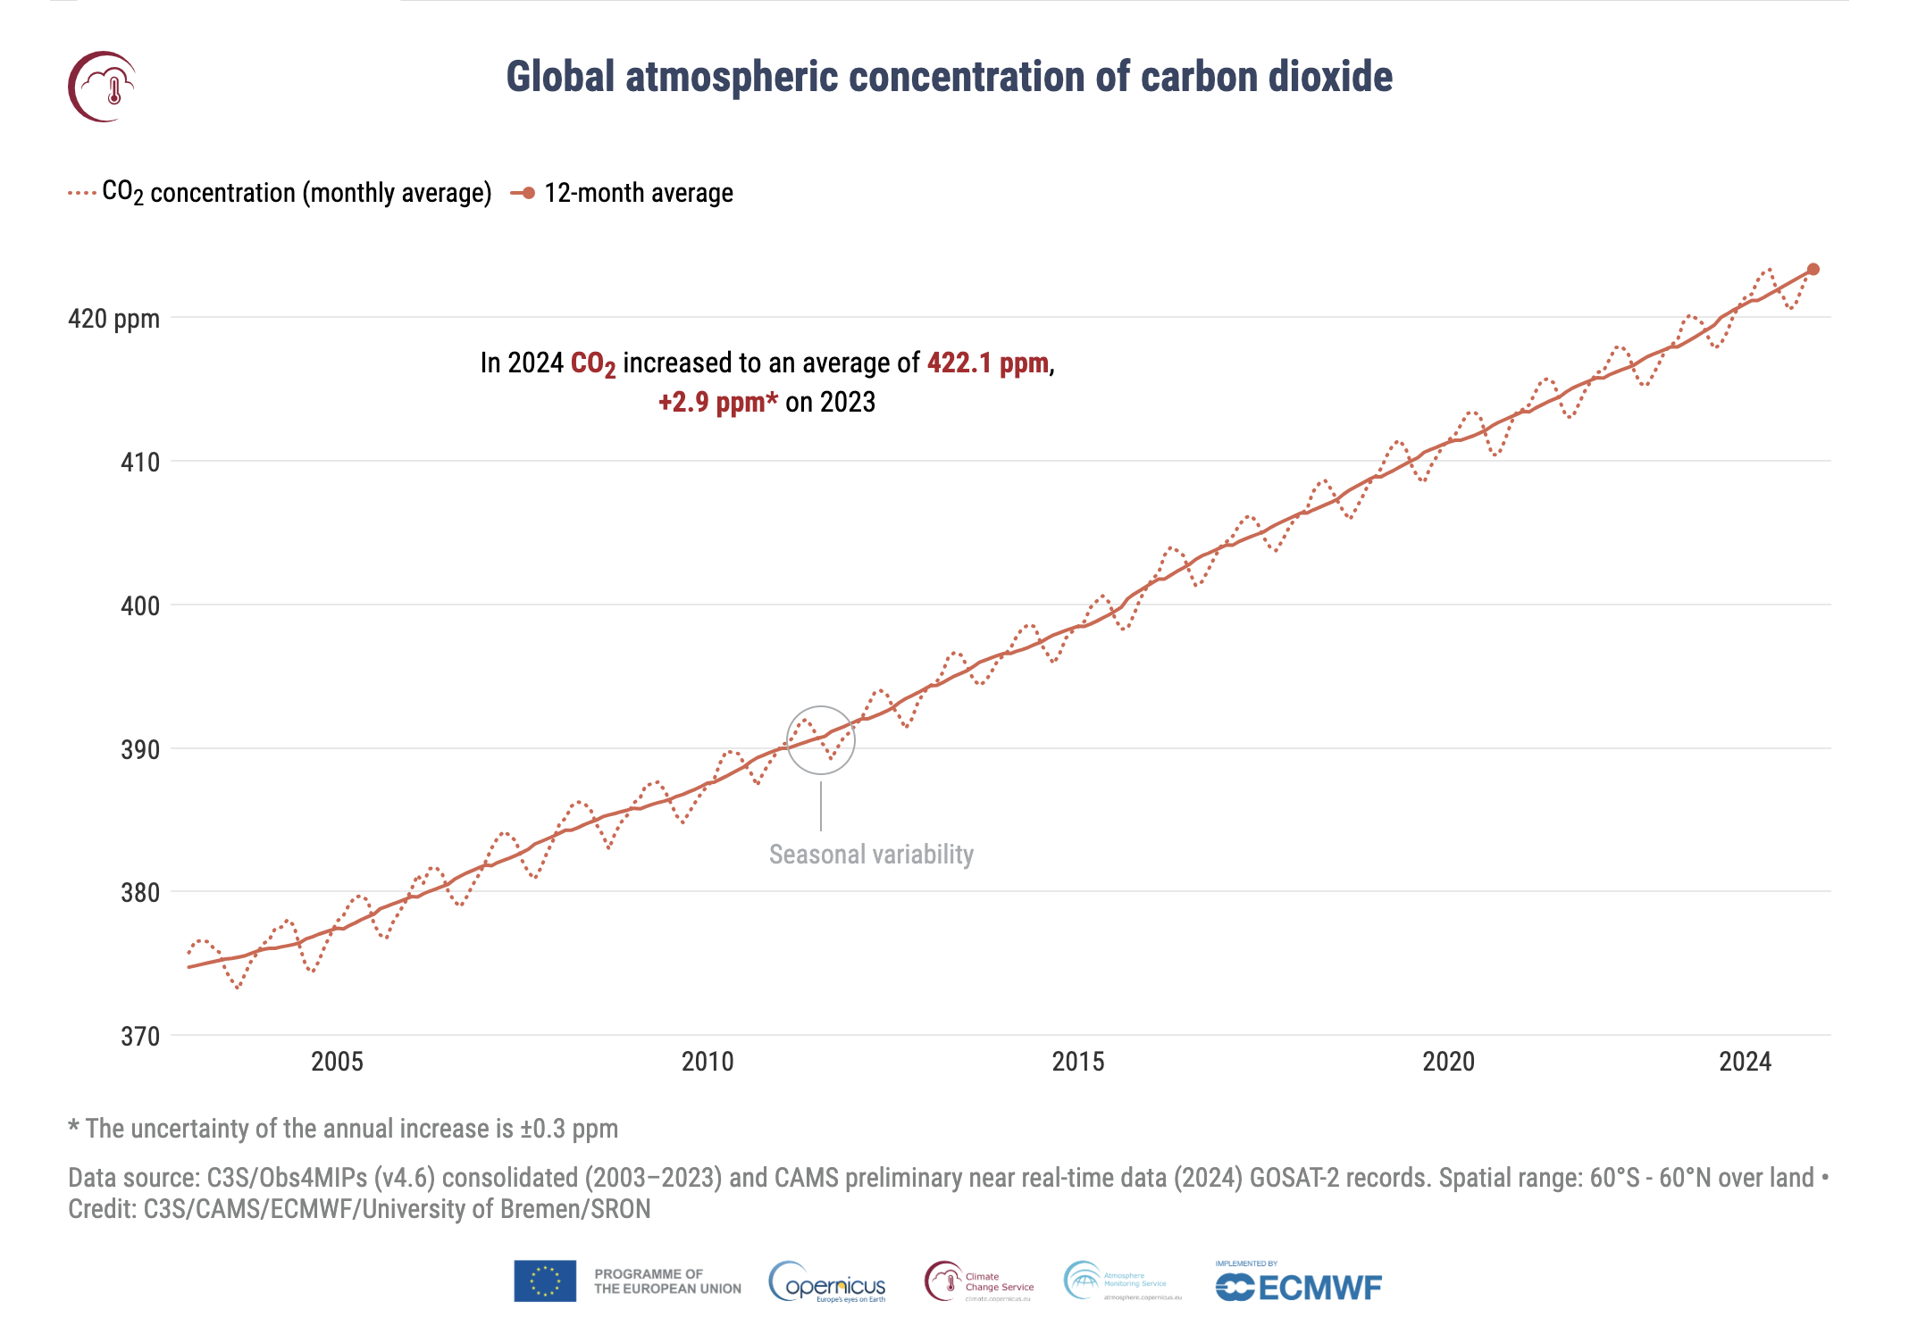
Zrozumienie zmian klimatu
Definicja: Długoterminowe zmiany wzorców pogodowych, takich jak temperatura, opady i inne czynniki klimatyczne, spowodowane antropogenicznymi emisjami gazów cieplarnianych (GHG).
Główne przyczyny: Ekstensywne wykorzystanie paliw kopalnych, procesy przemysłowe, wylesianie, intensywna działalność rolnicza itp.
Globalne stężenie dwutlenku węgla w atmosferze
Link: https://climate.copernicus.eu/esotc/2024/trends-climate-indicators

Slide 3
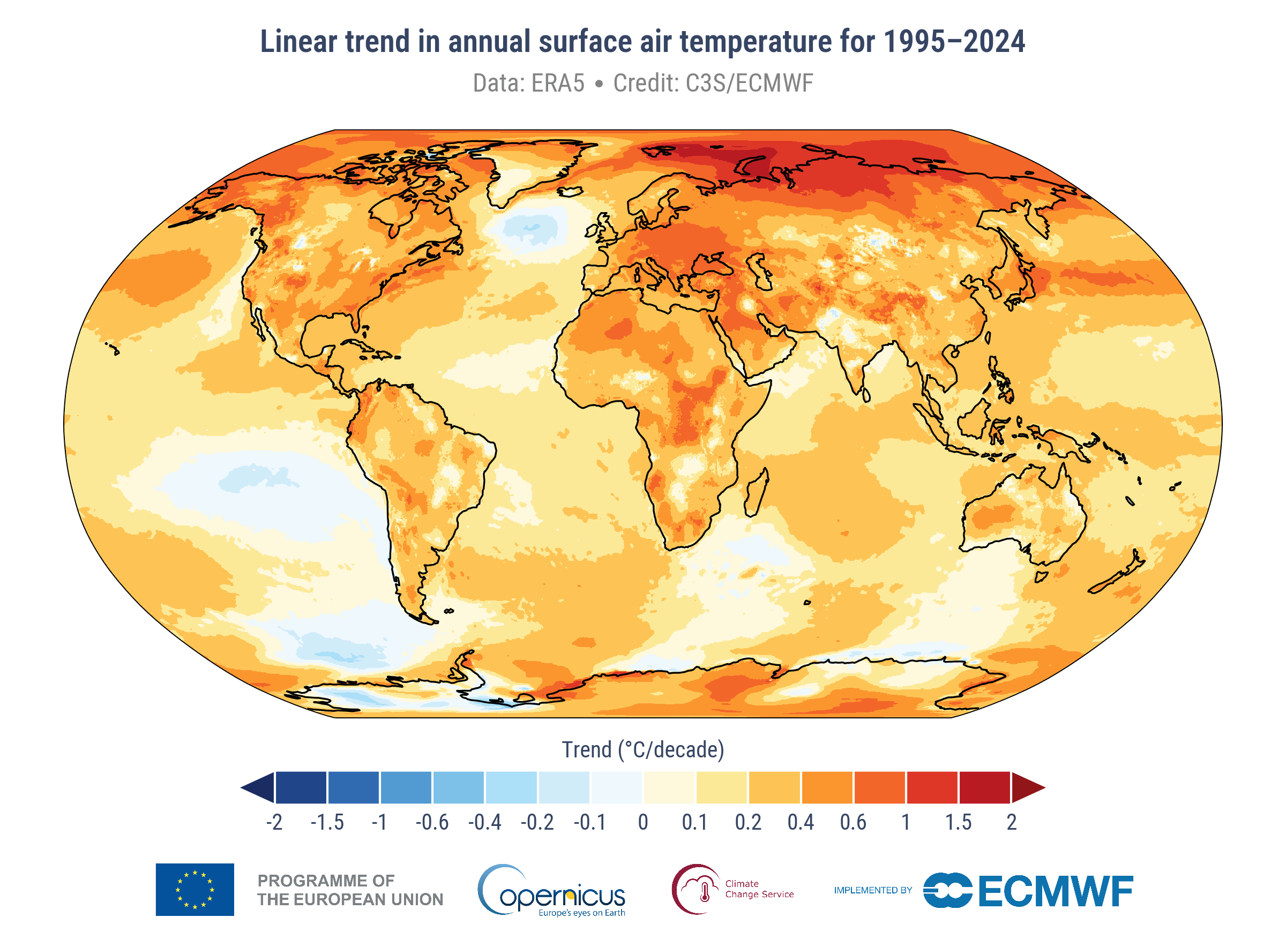
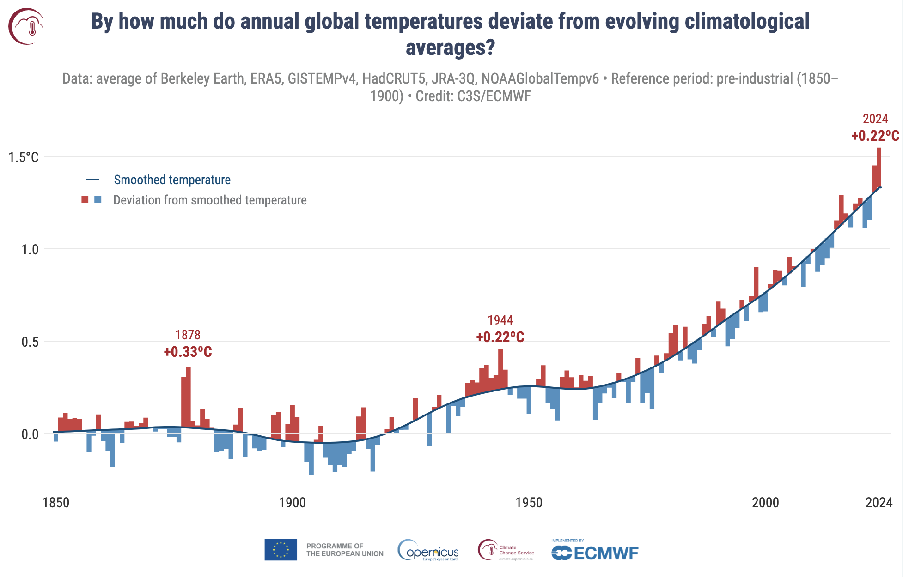
Zrozumienie zmian klimatu
Wykres alternatywny
Czynniki stresogenne związane z klimatem
Jak bardzo roczne globalne temperatury odbiegają od ewolucyjnych średnich klimatologicznych?
Rosnąca globalna temperatura
Globalne temperatury są o ~ +1,3 °C wyższe niż średnia przedindustrialna
Link: https://climate.copernicus.eu/global-climate-highlights-2024

Slide 4
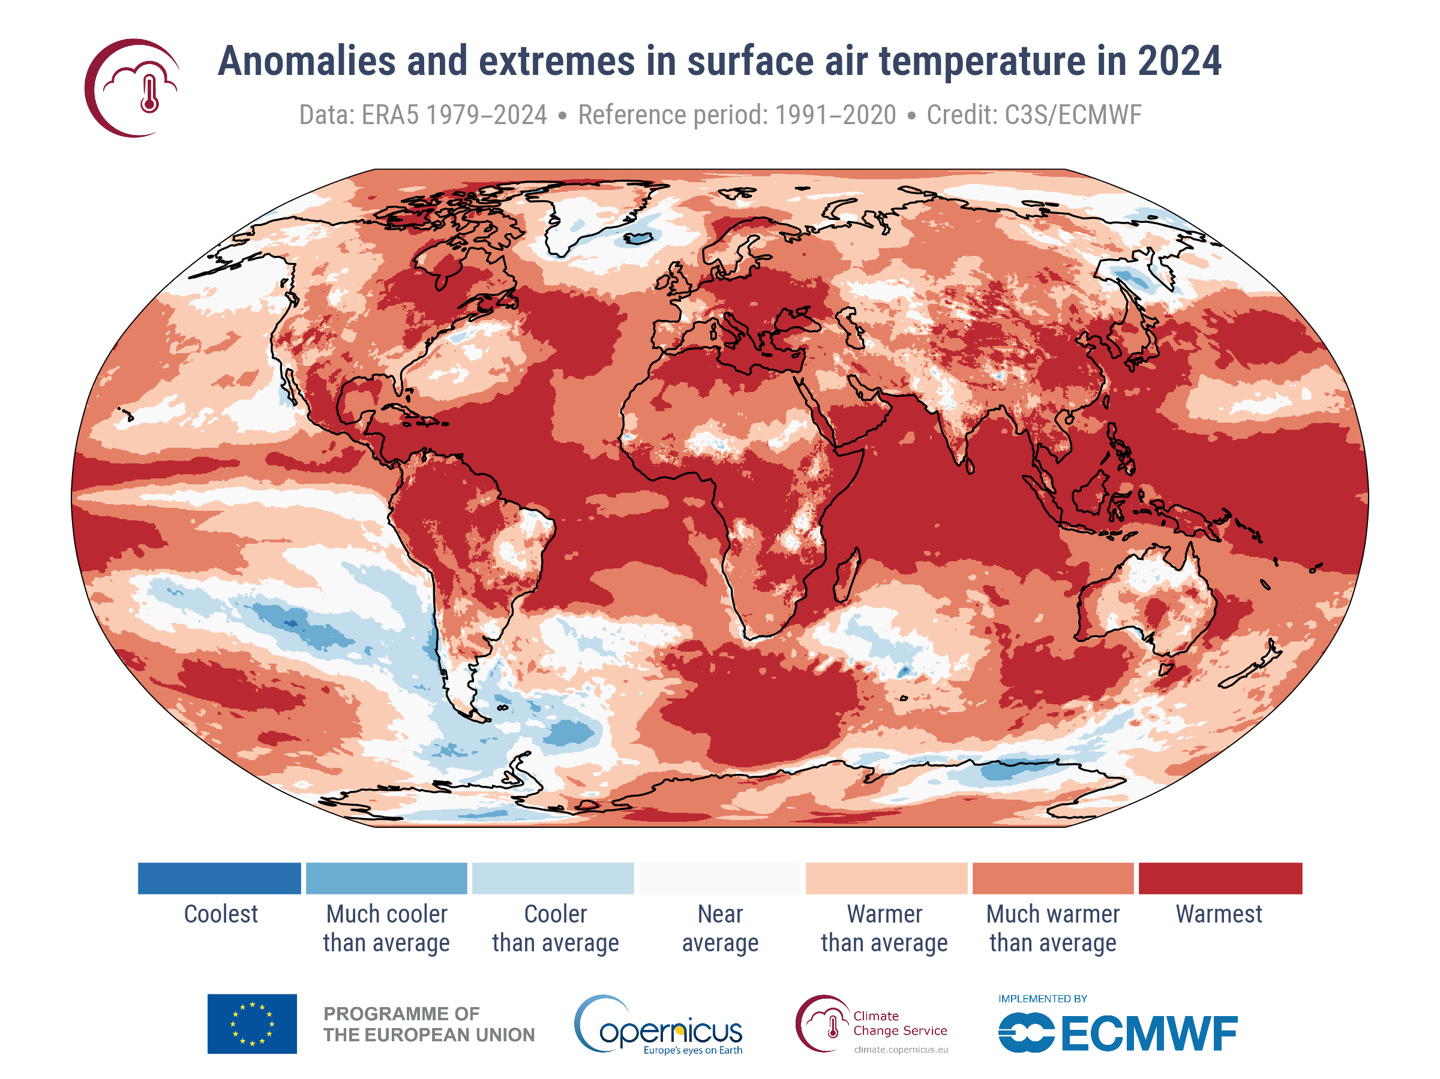
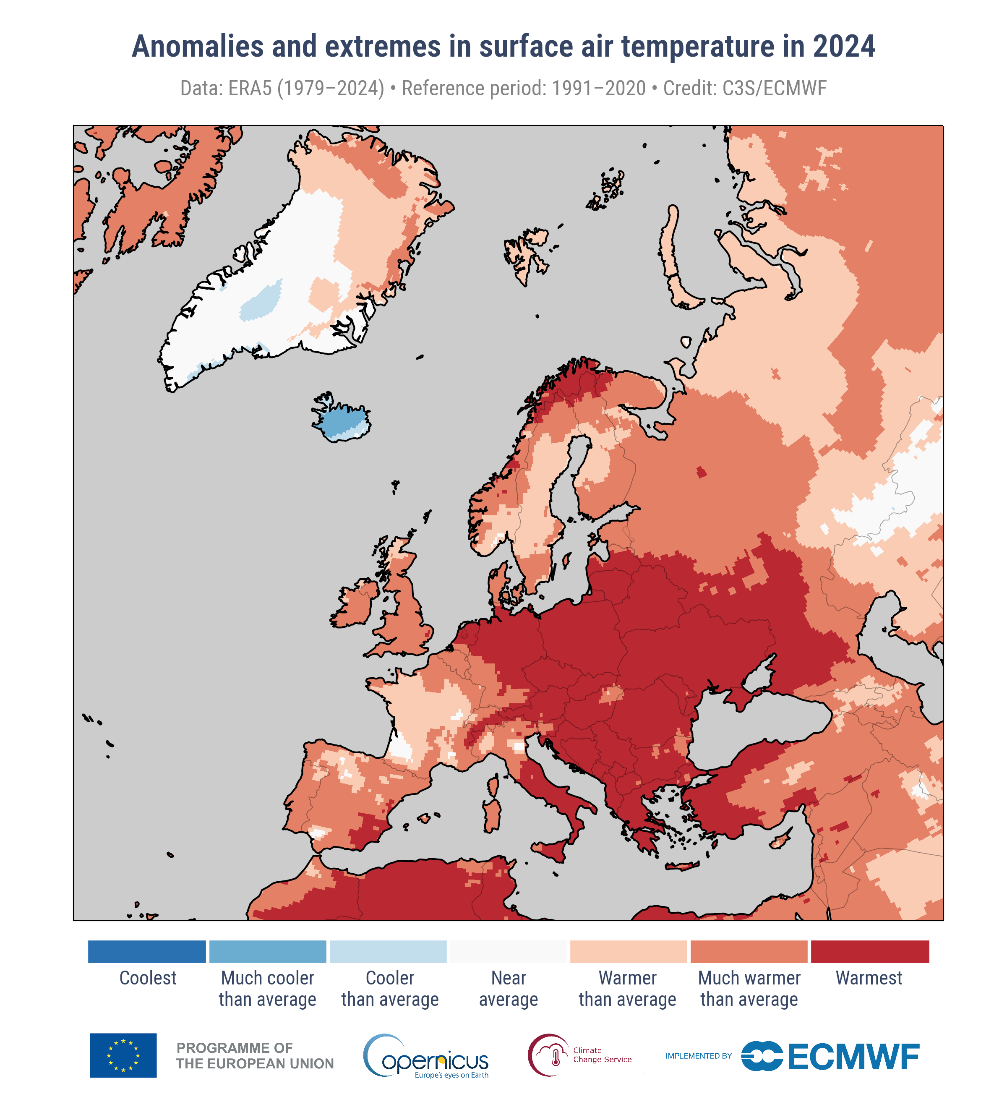
Zrozumienie zmian klimatu
Wykres alternatywny
Czynniki stresogenne związane z klimatem
Anomalie i ekstrema temperatury powietrza na powierzchni w 2024 r.
Rosnąca globalna temperatura
Globalne temperatury są o ~ +1,3 °C wyższe niż średnia przedindustrialna
Rok 2024 był najcieplejszym rokiem w historii
+1,60°C cieplej niż w okresie przedindustrialnym
Link: https://climate.copernicus.eu/global-climate-highlights-2024

Slide 5
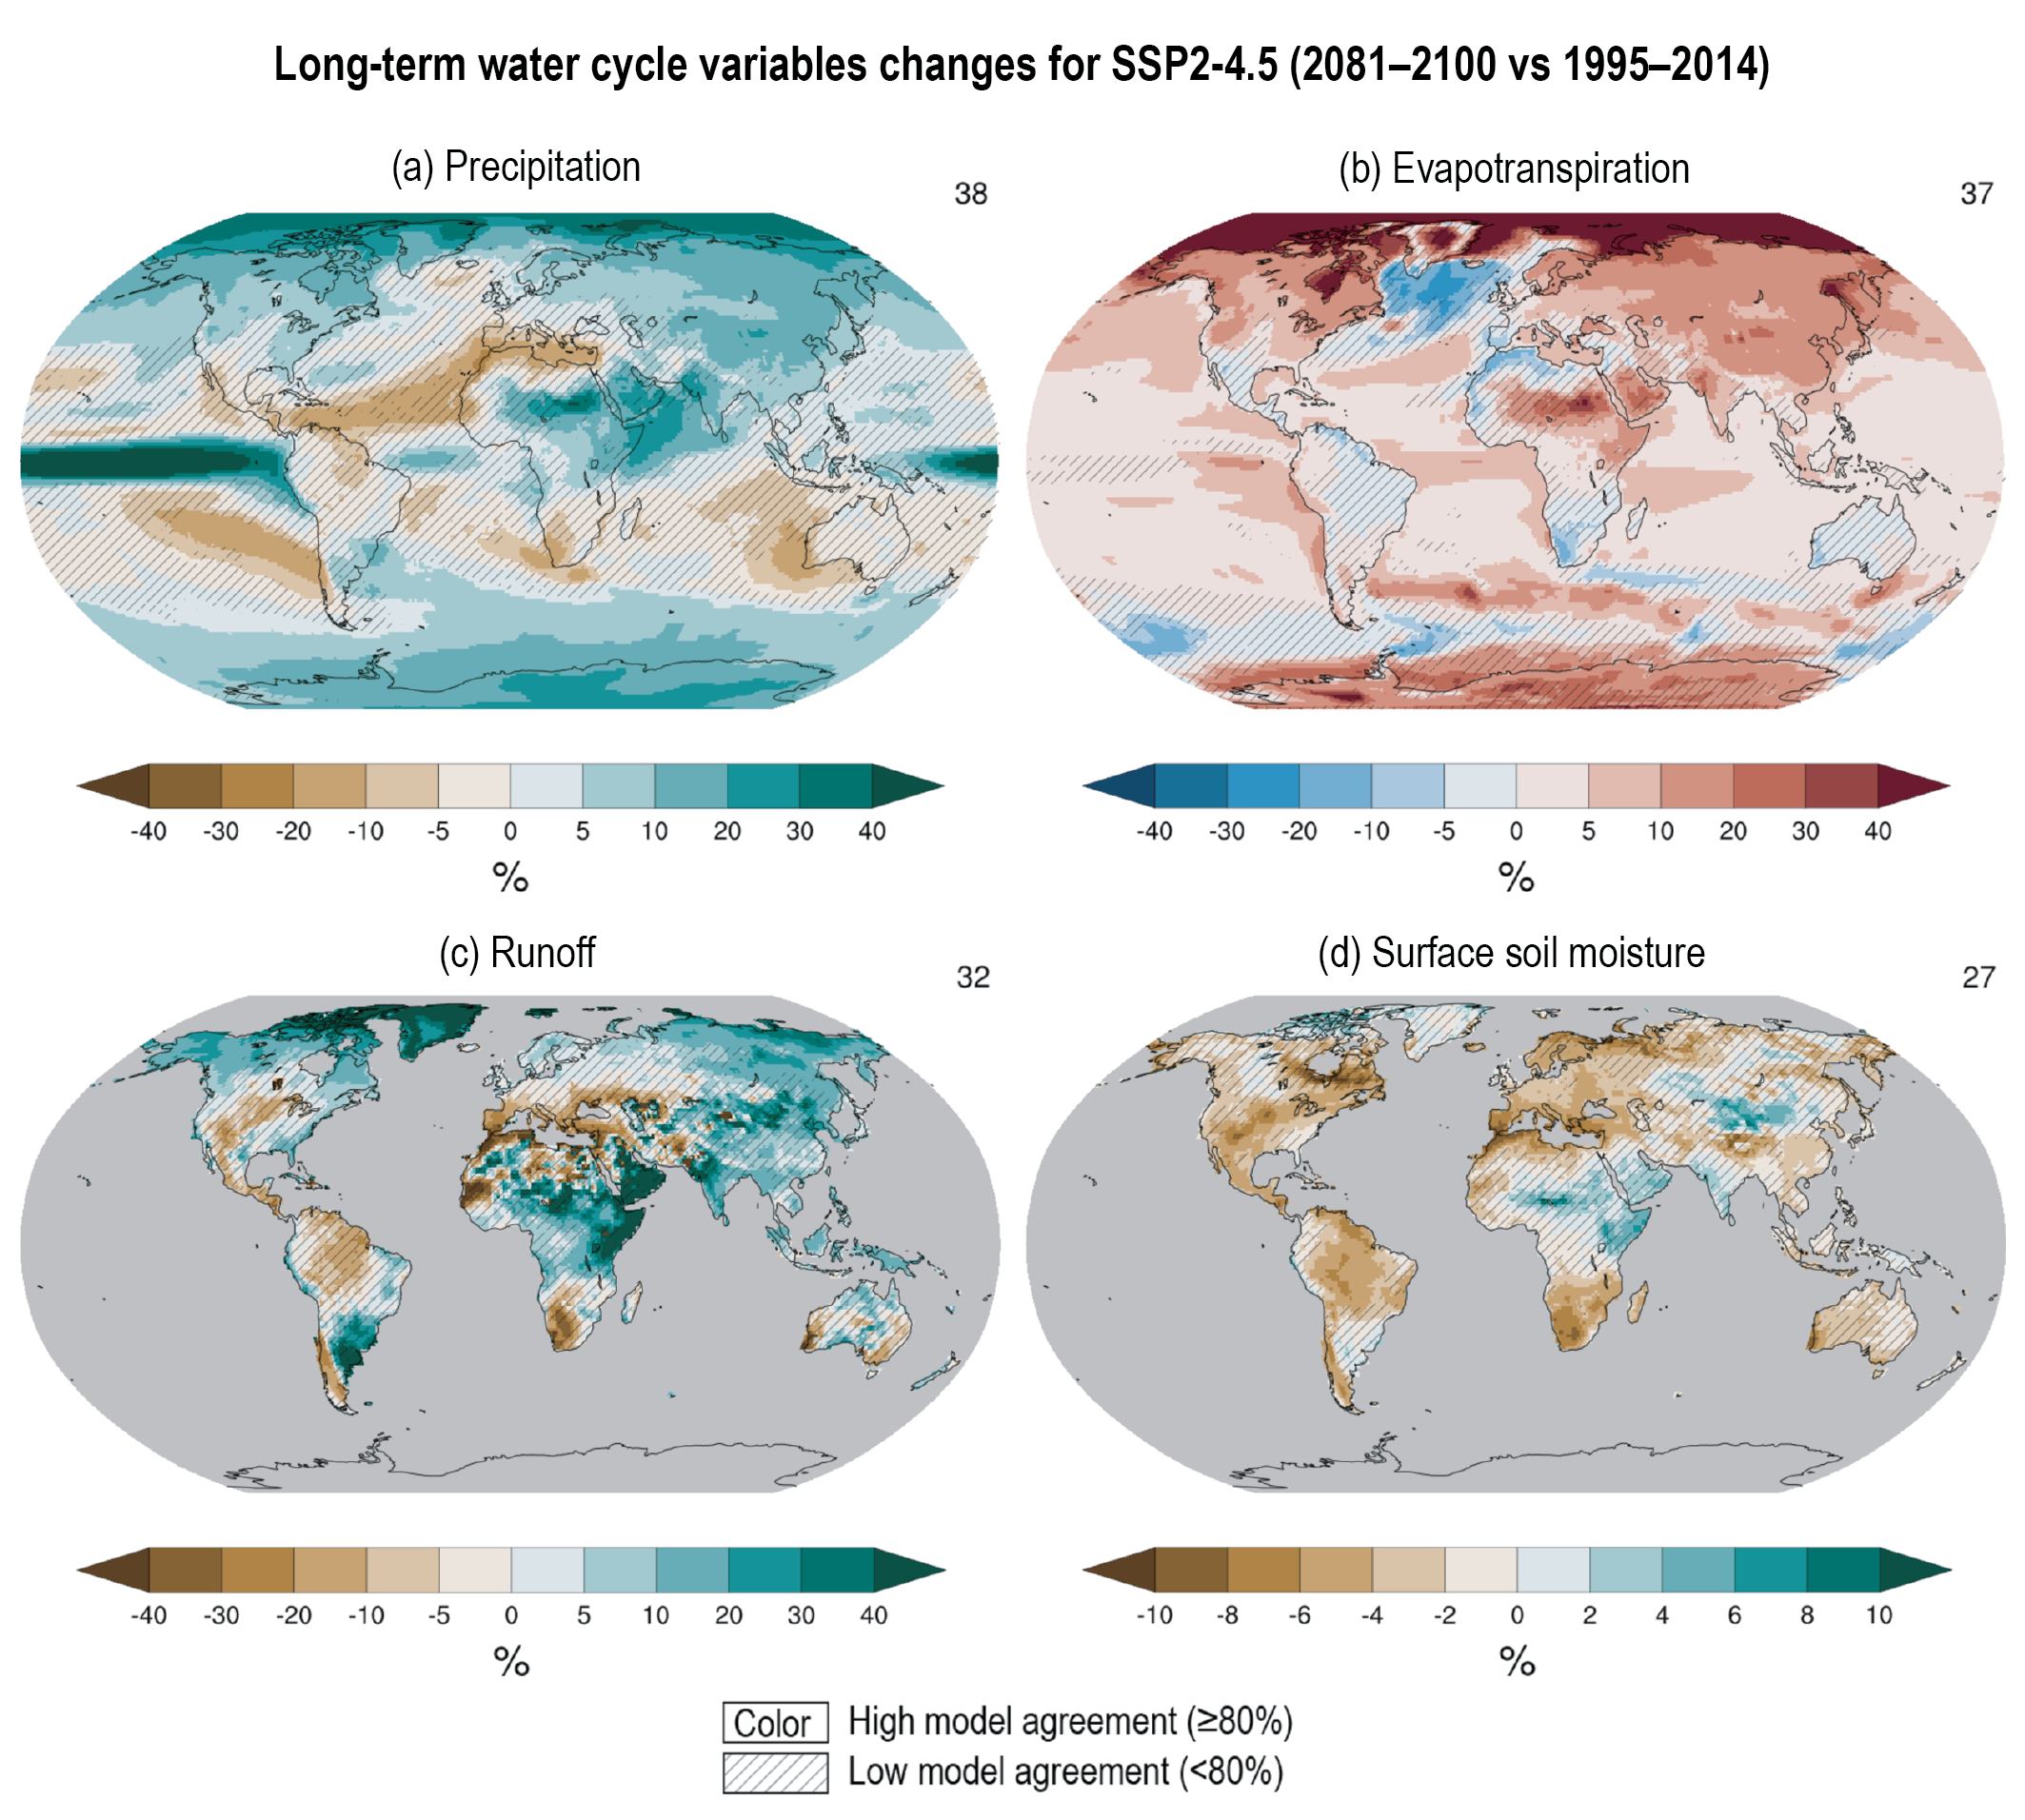
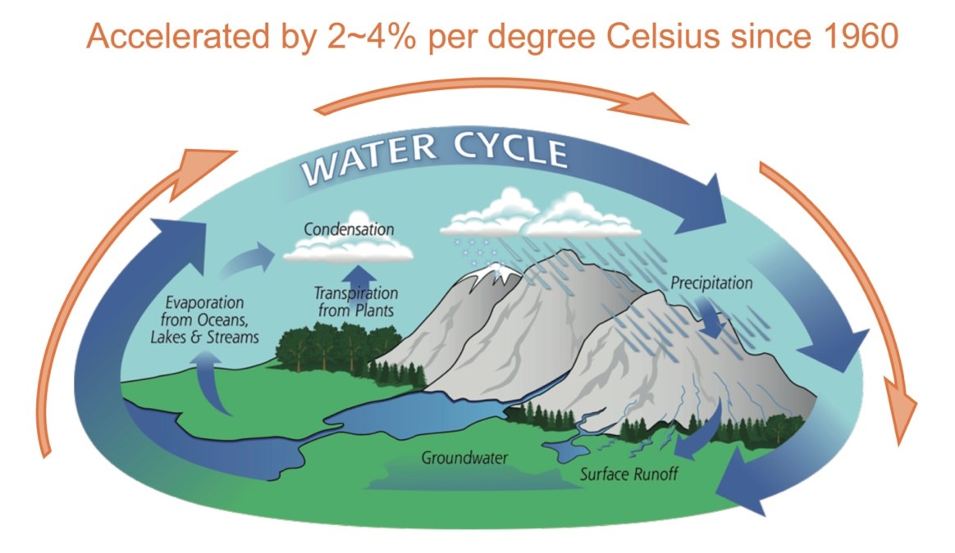
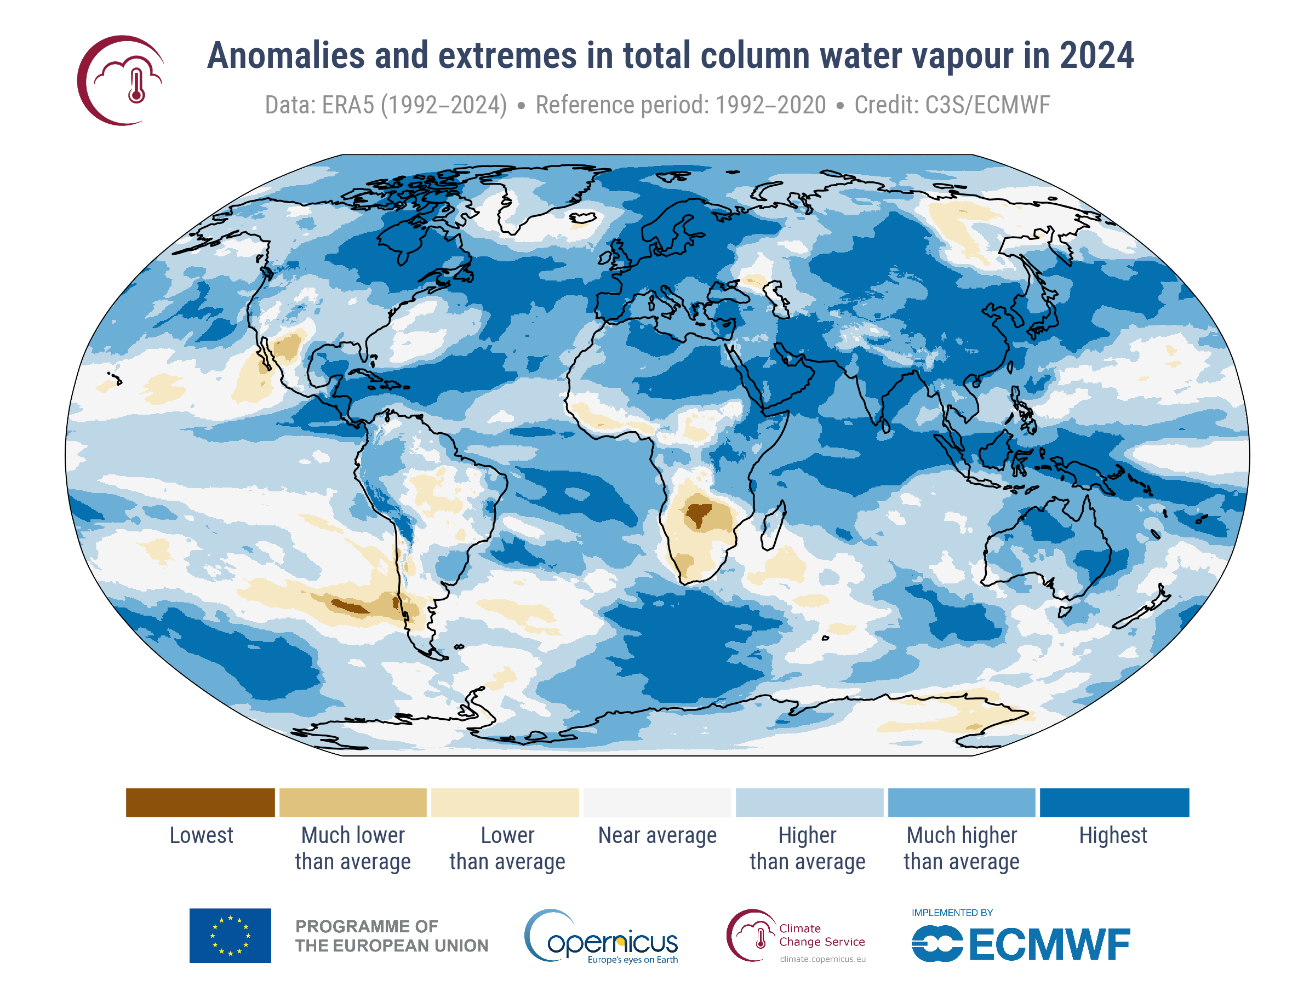
Zrozumienie zmian klimatu
Alternatywne wykresy dla szczegółowego zrozumienia:
Wzrost o 2 do 4% na stopień Celsjusza od 1960 r.
Czynniki stresogenne związane z klimatem
Zmiany we wzorcach hydrologicznych
Wyższe globalne temperatury zwiększają szybkość parowania → większa wilgotność atmosferyczna i opady
Skutki różnią się znacznie w zależności od regionu
Link: https://usys.ethz.ch/en/news-events/news/archive/2020/09/new-study-of-ocean-salinity-finds-substantial-amplification-of-the-global-water-cycle.html
Link: https://www.ipcc.ch/report/ar6/wg1/figures/technical-summary/
Link: https://climate.copernicus.eu/global-climate-highlights-2024
Notes:
Całkowita ilość wody w atmosferze osiągnęła rekordową wartość w 2024 r., wynoszącą 4,9% powyżej średniej z lat 1991-2020, znacznie wyższą niż w 2016 r. (3,4%) i 2023 r. (3,3%), czyli w latach o drugiej i trzeciej najwyższej wartości.

Slide 6
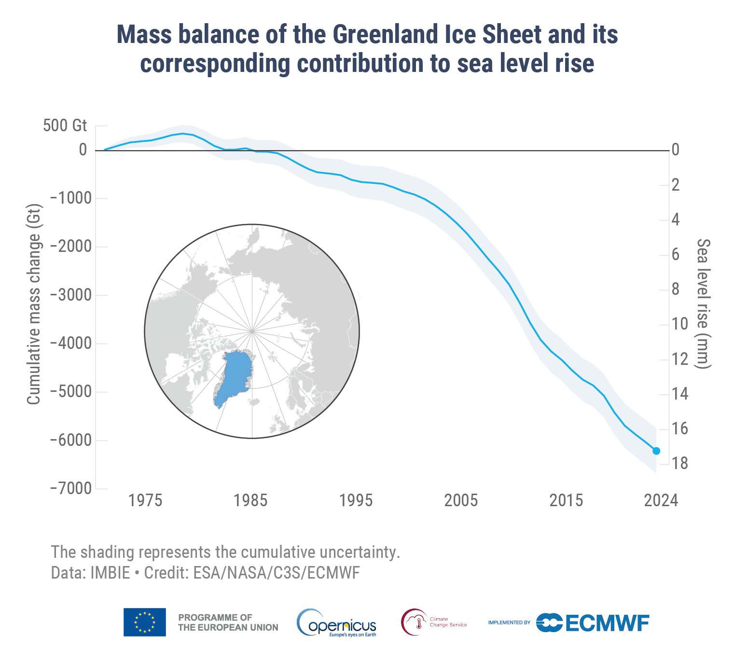
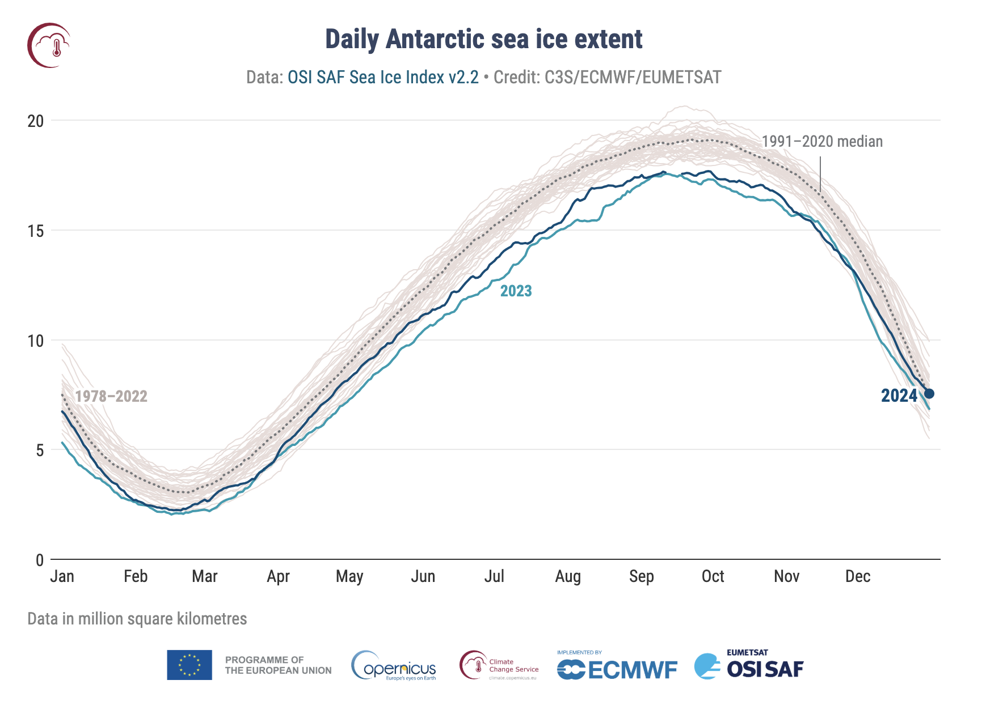
Zrozumienie zmian klimatu
Wykres alternatywny:
Bilans masy lądolodu Grenlandii i jego wpływ na wzrost poziomu morza
Czynniki stresogenne związane z klimatem
Rosnący poziom mórz i zakwaszenie oceanów
Rozszerzalność termiczna wody morskiej i topnienie lodowców → Wzrost poziomu morza
Zwiększona absorpcja CO₂ przez oceany → zakwaszenie
Link: https://climate.copernicus.eu/esotc/2024/trends-climate-indicators
Link: https://climate.copernicus.eu/global-climate-highlights-2024

Slide 7
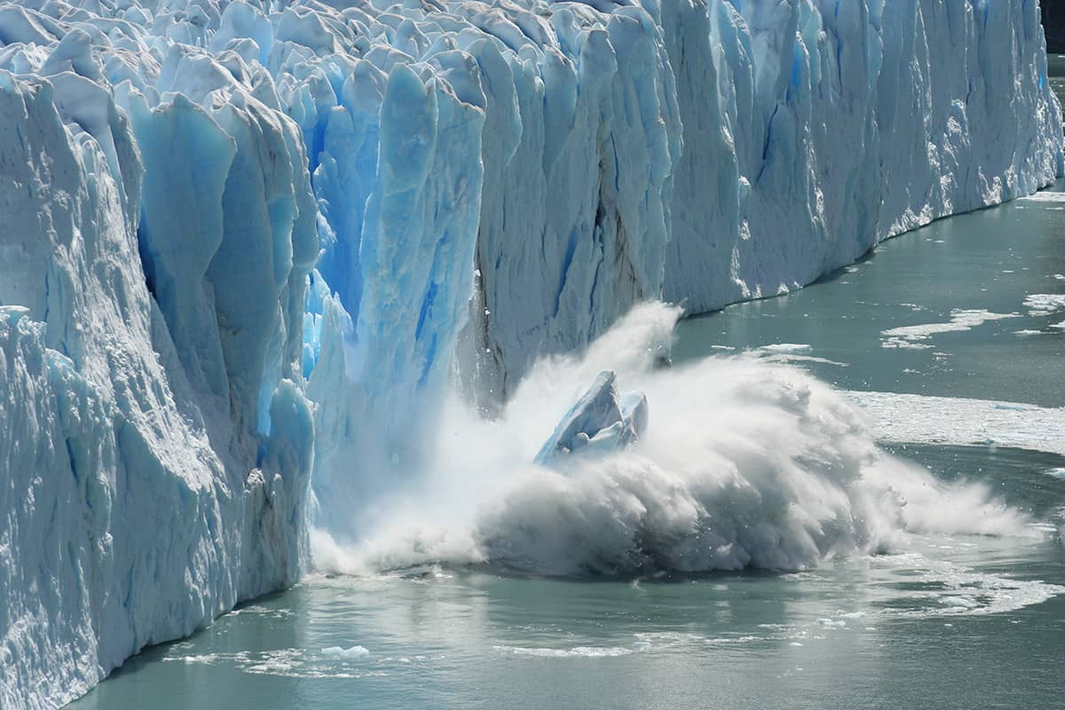
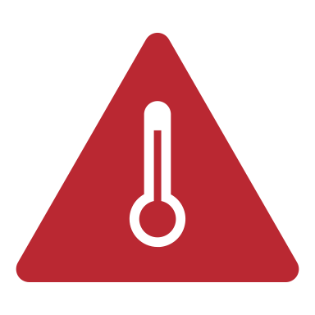
Kaskadowy wpływ zmian klimatu
Czynniki stresogenne związane z klimatem
Rosnąca globalna temperatura
Zmiany we wzorcach hydrologicznych
Rosnący poziom mórz i zakwaszenie oceanów
Ryzyko
Fale upałów/stres
Susze Pożary Powodzie Erozja
Utrata różnorodności biologicznej
Główne skutki
Uszkodzenia infrastruktury
Zagrożenia dla zdrowia publicznego
Uszkodzone zasoby naturalne
Lodowiec: https://physicsworld.com/a/melting-glaciers-have-been-shifting-the-earths-poles-since-1995-new-study-suggests/
Notes:
Lodowiec: https://physicsworld.com/a/melting-glaciers-have-been-shifting-the-earths-poles-since-1995-new-study-suggests/

Slide 8
Trójwymiarowa rola rolnictwa w zmianach klimatu
Rolnictwo przyczynia się do około 10% emisji gazów cieplarnianych w UE
Łagodzenie
Rolnictwo jako dostawca rozwiązań dla zmian klimatu
Adaptacja
Produkcja żywności zagrożona przez zmiany klimatu
Notes:
Rolnictwo odgrywa trójwymiarową rolę w zmianach klimatu.
Przyczynia się do zmian klimatycznych poprzez tworzenie naturalnych i sztucznych, dodatkowych emisji gazów cieplarnianych.
Zmiany klimatu mają bezpośredni wpływ na rolnictwo i stanowią dla niego zagrożenie
Jest postrzegany jako dostawca rozwiązań dla tych dwóch wyzwań, zdolny do łagodzenia zmian klimatu i mający możliwość dostosowania się do nich.
Łagodzenie skutków jest związane głównie z przyczynianiem się do zmian klimatu, stanowiąc wysiłek na rzecz ograniczenia długoterminowego wzrostu zmian klimatu
Adaptacja koncentruje się na zapewnieniu produkcji żywności w zmieniającej się długoterminowej rzeczywistości.

Slide 9
Łagodzenie
Ograniczenie wpływu zmian klimatycznych
Cel: Zmniejszenie emisji gazów cieplarnianych i zwiększenie sekwestracji dwutlenku węgla
Łagodzenie = Zapobieganie przyszłym zmianom klimatu poprzez redukcję emisji.
Notes:
Jednym z wyzwań jest to, że obliczenia te obejmują również uniknięte emisje z emisji pośrednich, takich jak produkcja agrochemikaliów.
Obecnie wiele emisji nie jest uwzględnianych w sektorze rolnictwa, nawet jeśli są one niezbędne.
1. Środki łagodzące (zmniejszające wpływ na klimat)
Łagodzenie w rolnictwie odnosi się do działań, które zmniejszają emisje gazów cieplarnianych (GHG) lub zwiększają sekwestrację dwutlenku węgla w celu spowolnienia zmian klimatu. Środki te koncentrują się na zmniejszeniu wkładu rolnictwa w zmiany klimatu.
Przykłady środków łagodzących:
Lepsze zarządzanie gnojowicą (np. produkcja biogazu w celu zmniejszenia emisji metanu)
Efektywne wykorzystanie nawozów (np. precyzyjne stosowanie, inhibitory nitryfikacji w celu ograniczenia emisji podtlenku azotu)
Agroleśnictwo (włączanie drzew do systemów rolniczych w celu magazynowania dwutlenku węgla)
Uprawa konserwująca (ograniczenie naruszania gleby w celu zwiększenia magazynowania dwutlenku węgla)
Uprawy okrywowe i płodozmian (poprawa sekwestracji węgla w glebie)
Zoptymalizowane żywienie zwierząt gospodarskich (zmniejszenie emisji metanu z fermentacji jelitowej)

Slide 10
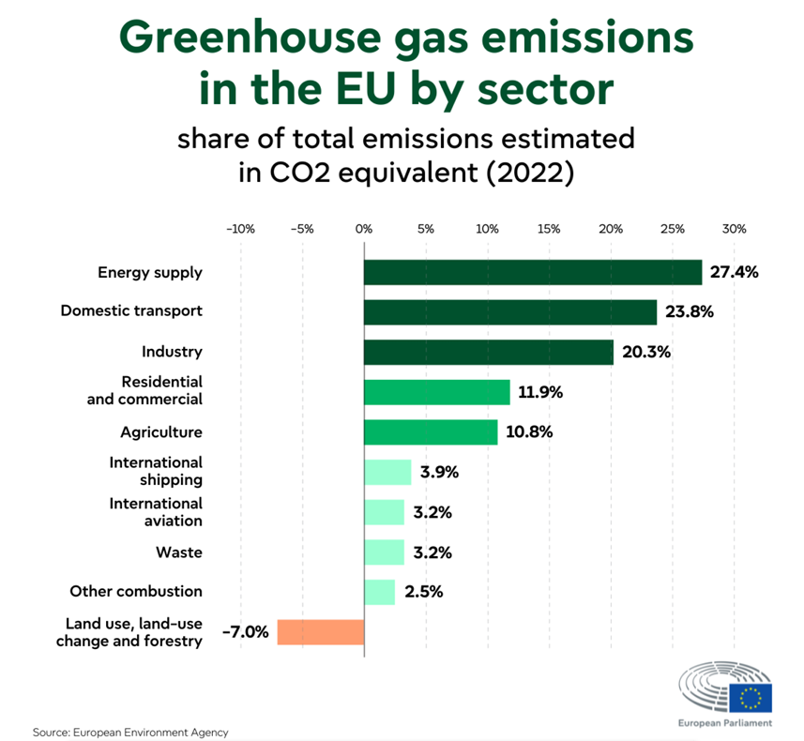
Emisje z rolnictwa w UE → Potencjał łagodzenia zmiany klimatu
Emisje gazów cieplarnianych w UE według sektorów
Rozszerzając granice systemu na cały i globalny "system rolno-spożywczy", w tym przed i po produkcji oraz zmianie użytkowania gruntów, wzrost do 31% *.
Źródło: Krajowy dokument inwentaryzacyjny UE 2024
*EPRS, 2020, Źródło danych: FAOSTAT, Emisje ogółem, systemy rolno-spożywcze.

Slide 11
Emisje gazów cieplarnianych z systemów rolno-spożywczych w 2020 r. i trendy emisji (2000-2020):
Szczegółowy skład emisji z systemów rolno-spożywczych (2020)
Emisje z gospodarstw rolnych: 7,4 Gt CO2eq (prawie połowa całkowitych emisji) (+13%)
Emisje przed- i poprodukcyjne: 5,6 Gt CO2eq (+45%)
Emisje związane ze zmianą użytkowania gruntów: 3,1 Gt CO2eq (-29%)
ze względu na długoterminowy spadek wskaźników wylesiania
Źródło: *EPRS, 2020, Źródło danych: FAOSTAT, Emisje ogółem, systemy rolno-spożywcze.

Slide 12
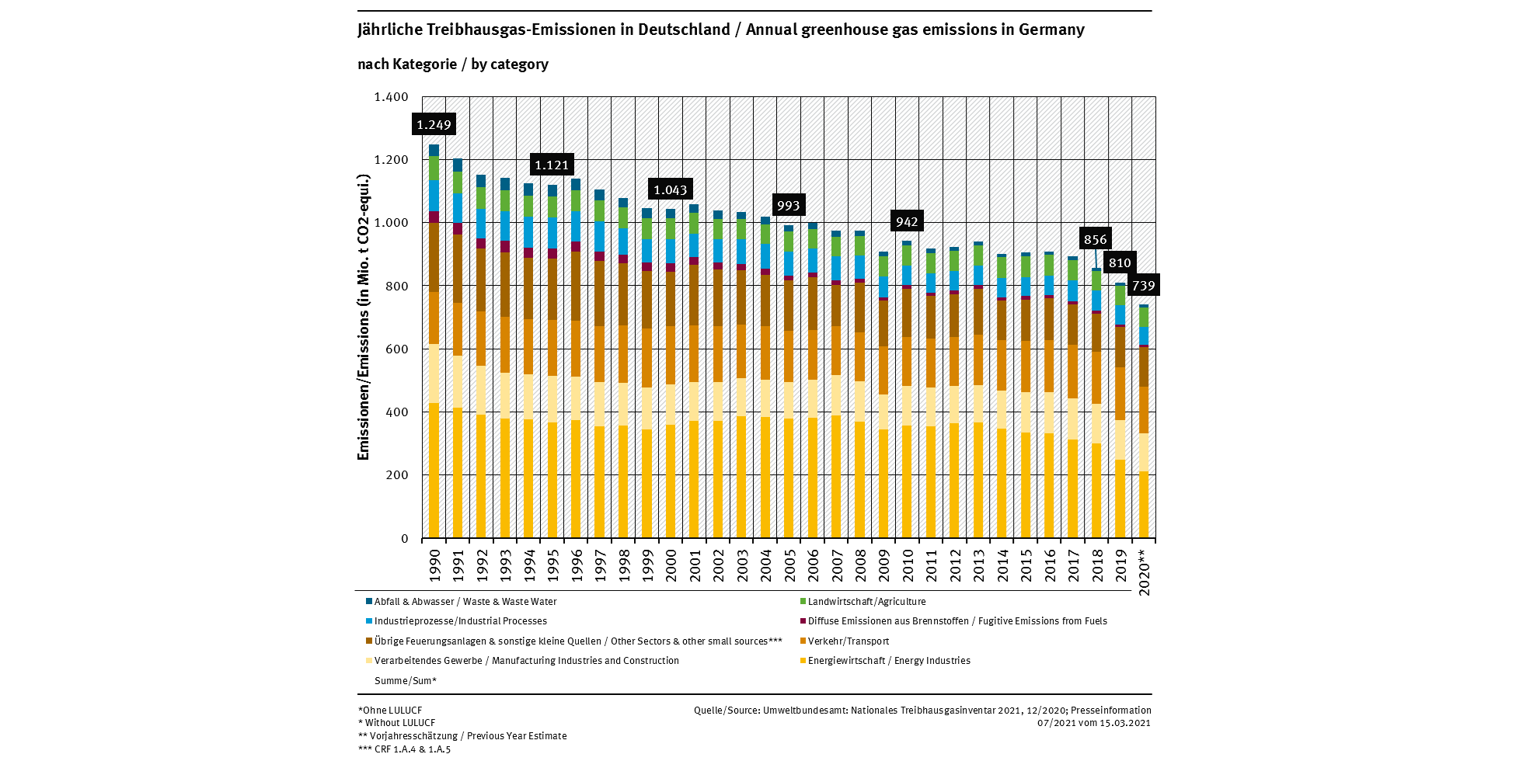
Emisje z rolnictwa w Niemczech → Potencjał łagodzący
Ten slajd należy dostosować do swojego kraju!
Około 8% całkowitych emisji w Niemczech pochodzi z rolnictwa (UBA, 2021). W Polsce szacuje się podobnie.
Stały spadek od 1990 r.
Notes:
https://www.umweltbundesamt.de/themen/klima-energie/treibhausgas-emissionen/emissionsquellen#energie-stationar
https://www.bmuv.de/jugend/wissen/details/mein-essen-die-umwelt-und-das-klima
1. Względna emisja LaWi - ważne, aby się założyć
2. Hier nur Binnenland, aber eben Global u mit Ernährungswirtschaft eben 1/3!
LW Sektor unvermeidbare Grundemissionen - Anteil wird relativ wachsen in Zukunft
Aber: Was rechnet man mit rein?

Slide 13
Trójwymiarowa rola rolnictwa w zmianach klimatu
Rolnictwo przyczynia się do około 10% emisji gazów cieplarnianych w UE
Łagodzenie
Rolnictwo jako dostawca rozwiązań dla zmian klimatu
Adaptacja
Produkcja żywności zagrożona przez zmiany klimatu
Notes:
Rolnictwo odgrywa trójwymiarową rolę w zmianach klimatu.
Przyczynia się do zmian klimatycznych poprzez tworzenie naturalnych i sztucznych, dodatkowych emisji gazów cieplarnianych.
Zmiany klimatu mają bezpośredni wpływ na rolnictwo i stanowią dla niego zagrożenie
Jest postrzegany jako dostawca rozwiązań dla tych dwóch wyzwań, zdolny do łagodzenia zmian klimatu i mający możliwość dostosowania się do nich.
Łagodzenie skutków jest związane głównie z przyczynianiem się do zmian klimatu, stanowiąc wysiłek na rzecz ograniczenia długoterminowego wzrostu zmian klimatu
Adaptacja koncentruje się na zapewnieniu produkcji żywności w zmieniającej się długoterminowej rzeczywistości.

Slide 14
Adaptacja
Radzenie sobie ze zmianami klimatu
Cel: zwiększenie odporności systemów rolniczych na zagrożenia i skutki zmian klimatu, np. susze, zwiększone opady.
Adaptacja = zarządzanie obecnymi i przyszłymi skutkami w celu utrzymania wydajności rolnictwa.
Notes:
2. Środki adaptacyjne (radzenie sobie ze zmianami klimatu)
Adaptacja koncentruje się na zwiększeniu odporności systemów rolniczych na skutki zmian klimatu, takie jak ekstremalne warunki pogodowe, zmiany wzorców opadów i rosnące temperatury.
Przykłady środków adaptacyjnych:
Odmiany upraw odporne na suszę (zapewniające plony w zmieniających się warunkach)
Ulepszona gospodarka wodna (np. zbieranie wody deszczowej, nawadnianie kropelkowe)
Praktyki ochrony gleby (np. ściółkowanie, ograniczona uprawa w celu zatrzymania wilgoci)
Dywersyfikacja upraw i hodowli (zmniejszenie ryzyka związanego ze zmiennością klimatu)
Zmiana dat sadzenia i zbiorów (dostosowanie do zmieniających się sezonów wegetacyjnych)
Systemy wczesnego ostrzegania (prognozowanie pogody w celu lepszego planowania)
Kluczowa różnica:
Łagodzenie = Zapobieganie przyszłym zmianom klimatu poprzez redukcję emisji.
Adaptacja = zarządzanie obecnymi i przyszłymi skutkami w celu utrzymania wydajności rolnictwa.
Obie strategie mają kluczowe znaczenie dla zrównoważonego rolnictwa, a wiele praktyk (np. agroleśnictwo, ochrona gleby) przyczynia się jednocześnie do łagodzenia zmiany klimatu i adaptacji do niej.

Slide 15
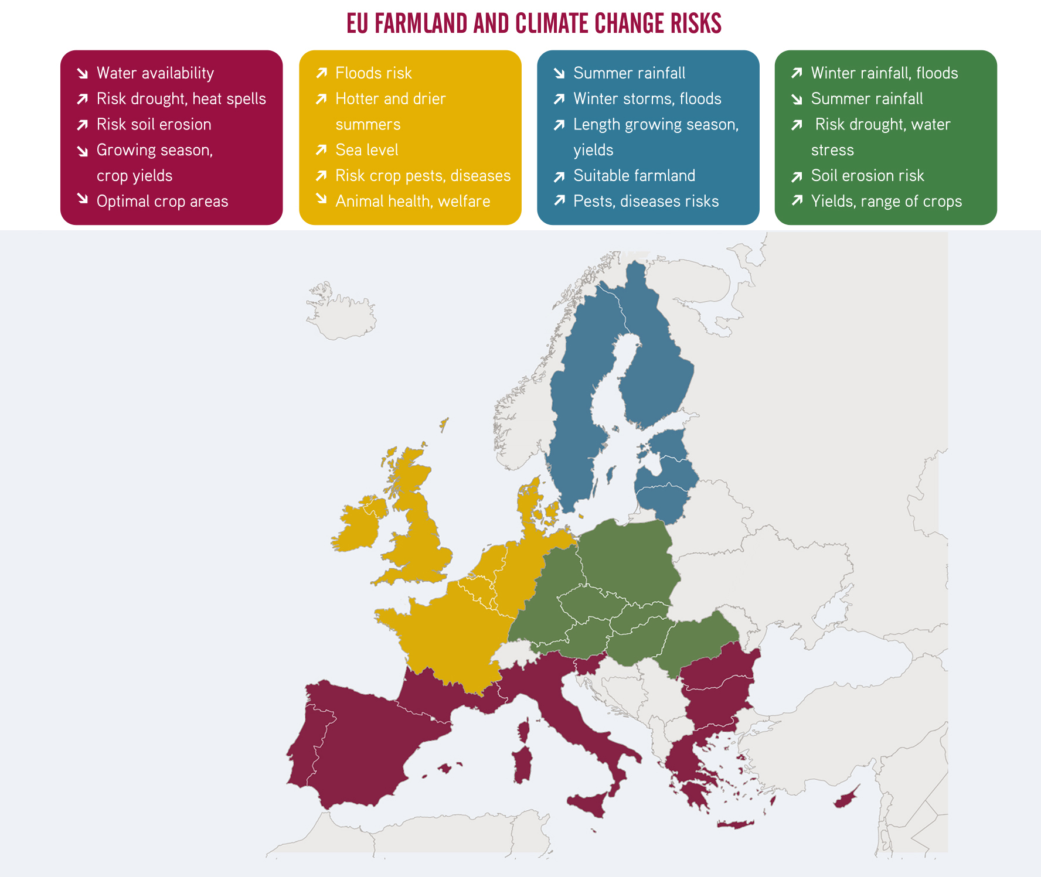
Zagrożenia związane ze zmianą klimatu dla rolnictwa UE
Zagrożenie upraw
Globalne kryzysy dostaw
Konflikty o zasoby (woda, surowce rolne...)
Link: awa.agriadapt.eu

Slide 16
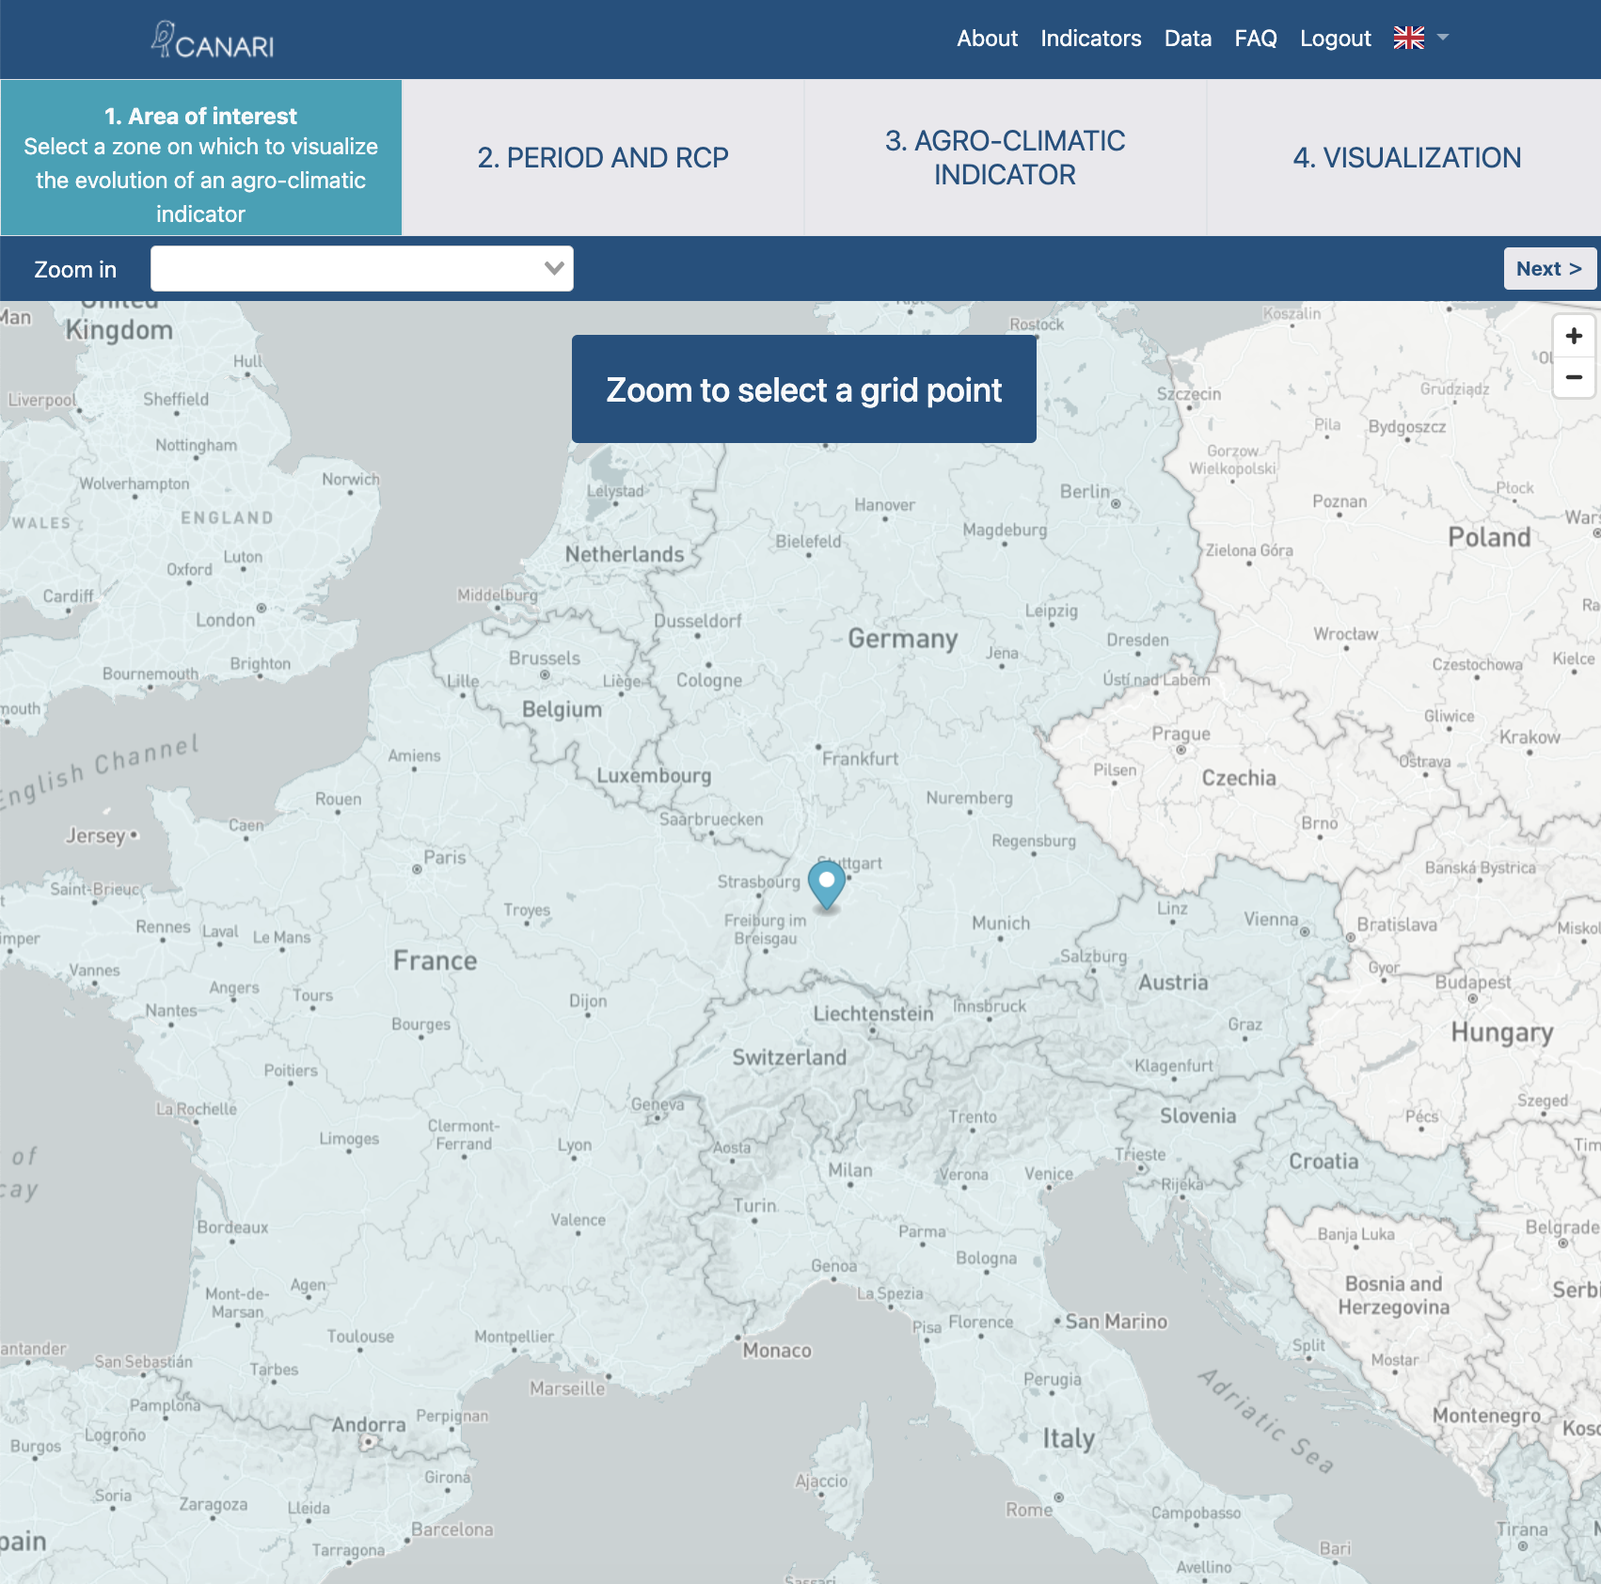
Zagrożenia związane ze zmianą klimatu w Niemczech
Ten slajd należy dostosować do swojego kraju!
Link: awa.agriadapt.eu
Link: https://canari-europe.com/app

Slide 17
Zagrożenia związane ze zmianą klimatu w Niemczech
Ten slajd należy dostosować do swojego kraju!
Scenariusz przyszłości dla wybranych wskaźników zmian klimatu
Scenariusz na przyszłość | Opady zimowe (1 października-28 lutego) | Letni deficyt wody (1 czerwca-30 września) | Roczny deficyt wody | Deficyt wody - kukurydza słonecznik burak cukrowy (1 maja - 31 sierpnia) | Średnia roczna temperatura
RCP4.5: pośredni | +9,5 mm +10,0 mm PL | -10 mm +5 mm PL | 3,4 mm + 30 mm PL | -14 mm + 5 mm PL | +0.83 °C +1.30 °C PL
Przedstawione liczby to prognozowane zmiany wartości mediany między niedawną przeszłością (1985-2020) a najbliższą przyszłością (2021-2050) w ramach scenariusza RCP4.5 (reprezentatywna ścieżka koncentracji).
Link: https://canari-europe.com/app

Slide 18
Produkty ekologiczne wykazują lepszy wpływ na klimat
Systematyczny przegląd naukowych badań porównawczych przeprowadzonych w ciągu ostatnich 30 lat w umiarkowanych strefach klimatycznych
Gospodarstwa ekologiczne były średnio:
1 082 kilogramy mniej ekwiwalentu CO₂ na hektar i rok
ze względu na wyższy wskaźnik sekwestracji dwutlenku węgla i zmniejszoną emisję podtlenku azotu
Zawartość próchnicy wyższa o 26
Stabilność agregatu wyższa o 15%
Współczynnik infiltracji wody wyższy o 137
zmniejszenie spływu powierzchniowego i erozji gleby
Efektywność wykorzystania azotu była o 12% wyższa
Efektywność wykorzystania energii wyższa o 19
...w porównaniu do rolnictwa konwencjonalnego
Odniesienie: Sanders et al, 2025
link: https://link.springer.com/article/10.1007/s13165-025-00493-w
Notes:
Sanders J., Brinkmann J., Chmelikova L., Ebertseder F., Freibauer A., Gottwald F., Haub A., Hauschild M., Hoppe J., Hülsbergen K., Jung R., Kusche D., Levin K., March S., Schmidtke K., Stein-Bachinger K., Treu H., Weckenbrock P., Wiesinger K., Gattinger A., Hess J. (2025): Korzyści rolnictwa ekologicznego dla środowiska i dobrostanu zwierząt w klimacie umiarkowanym. Rolnictwo ekologiczne, opublikowano w marcu 2025 r., otwarty dostęp.
https:// doi.org/ 10. 1007/ s13165- 025- 00493-w

Slide 19
Najlepsze praktyki ekologicznego rolnictwa klimatycznego: Doświadczenia z Niemiec

Slide 20
Wybór praktyk ekologicznego rolnictwa klimatycznego
Sektory alternatywne
Zwierzęta gospodarskie
Uprawy i pola
Infrastruktura
Zarządzanie danymi wejściowymi
Zarządzanie glebą
Zarządzanie wodą
Optymalizacja zarządzania wypasem
Autonomia białka
Ograniczenie stosowania pasz treściwych
Dostosowanie zarządzania nawozem naturalnym
Rasy o podwójnym zastosowaniu
Zmniejszenie liczby zwierząt hodowlanych i przejście na produkcję bardziej opartą na roślinach
Ograniczona uprawa roli
Siew bezpośredni zamiast orki
Uprawa współrzędna
Rośliny okrywowe
Paski kwiatów
Rośliny wieloletnie
Agroleśnictwo
Dywersyfikacja produkcji
Wybór odmian przystosowanych do stresu wodnego lub cieplnego
Konwersja na zieloną energię elektryczną
Odzysk ciepła z chłodzenia mleka lub kurników
Wykorzystanie i produkcja energii w gospodarstwie, np. agrofotowoltaika
Zmniejszenie ilości tworzyw sztucznych w gospodarstwie
Pojazdy elektryczne
Produkcja i stosowanie kompostu
Przechowywanie obornika
Aplikacja gnojowicy
Rolnictwo precyzyjne
Uprawa roli: zmniejszenie głębokości, częstotliwości, uprawa zerowa, uprawa minimalna
Dodawanie SOM do gleby
Ograniczenie zużycia torfu
Nawadnianie torfowisk
Zlewnia wody
Efektywne wykorzystanie wody
Dobre praktyki nawadniania
Monitorowanie zużycia wody
...wiele więcej

Slide 21
Przykłady z Niemiec i z Polski
Te trzy przykłady należy dostosować do swojego kraju!
Łagodzenie skutków: FarmDroid
Łagodzenie skutków + adaptacja:
Siew bezpośredni, uprawa współrzędna
Agroleśnictwo
Siew krzyżowy zwiększający efektywność posiewu runi

Slide 22
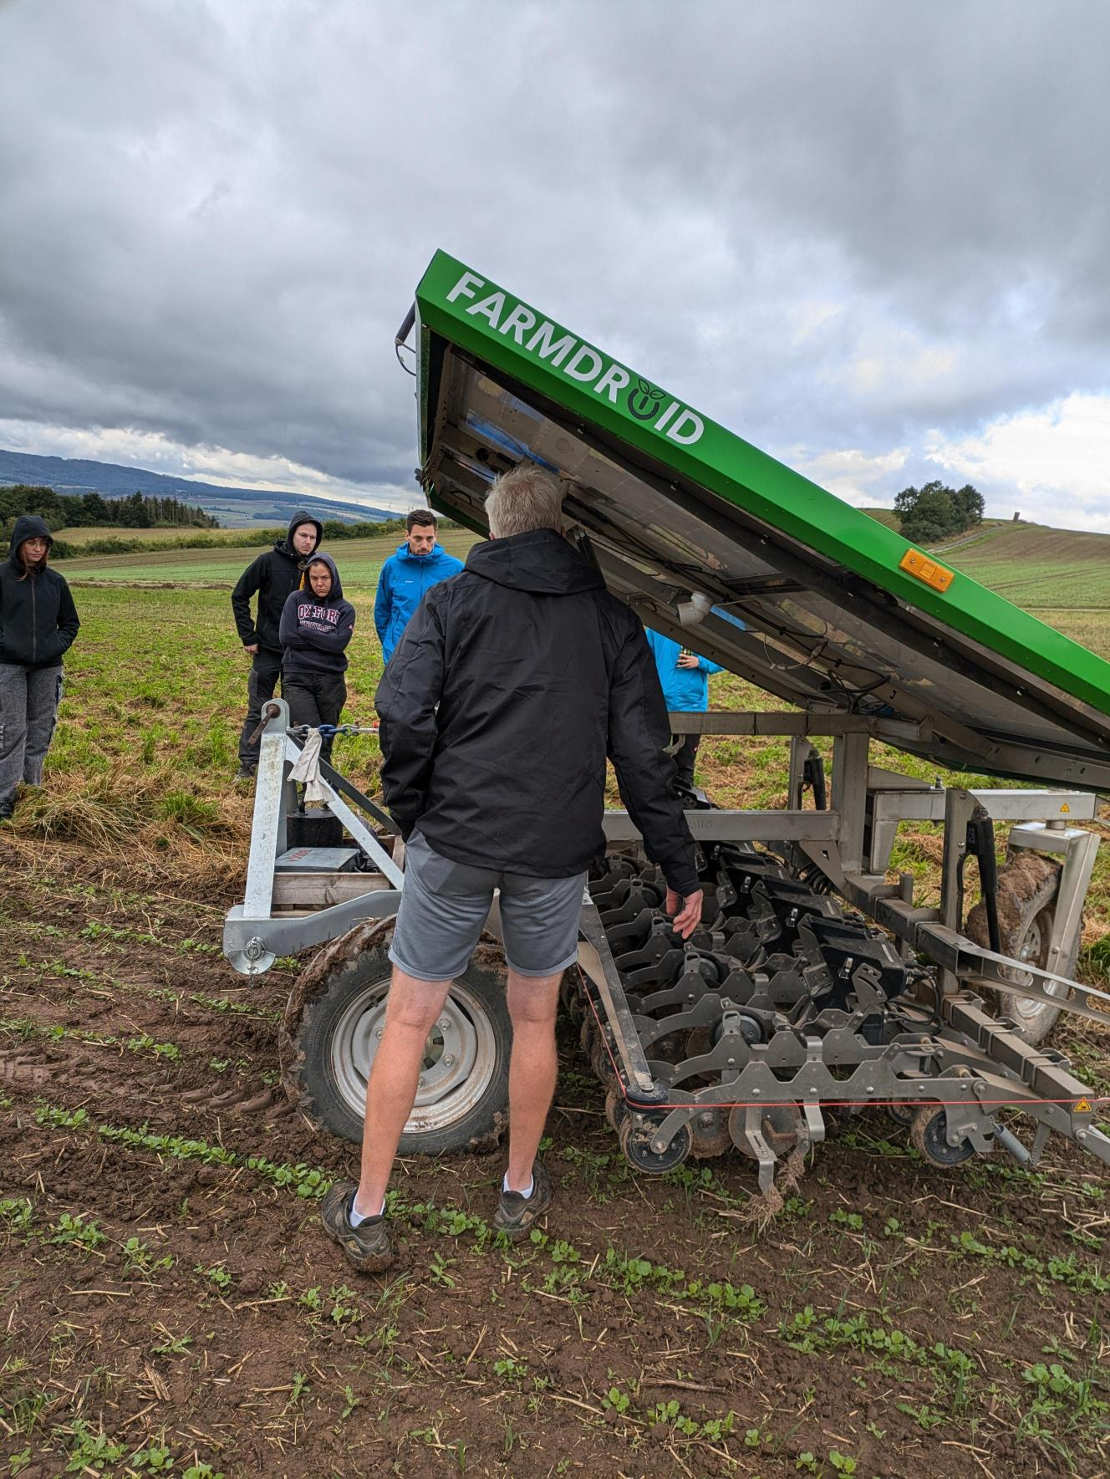
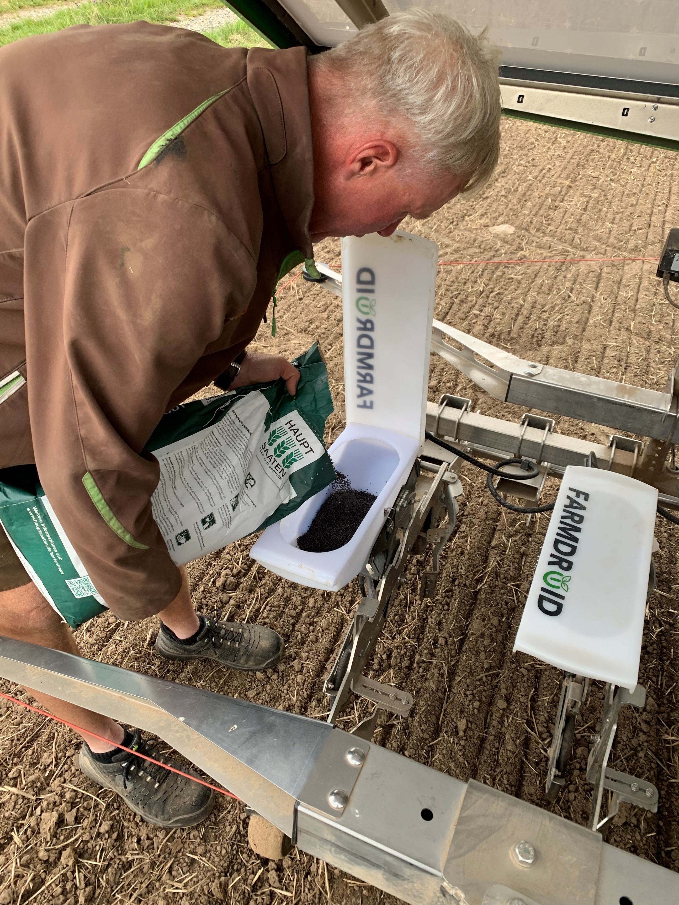
Łagodzenie skutków: Zmniejszenie zużycia paliw kopalnych
Siew i pielenie rzepaku za pomocą FarmDroid

Slide 23
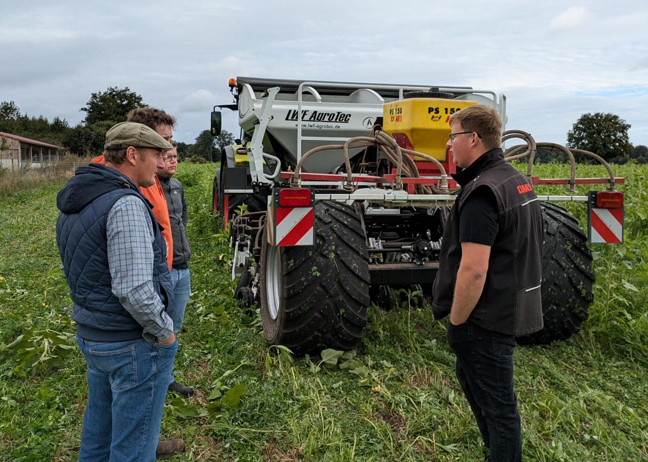
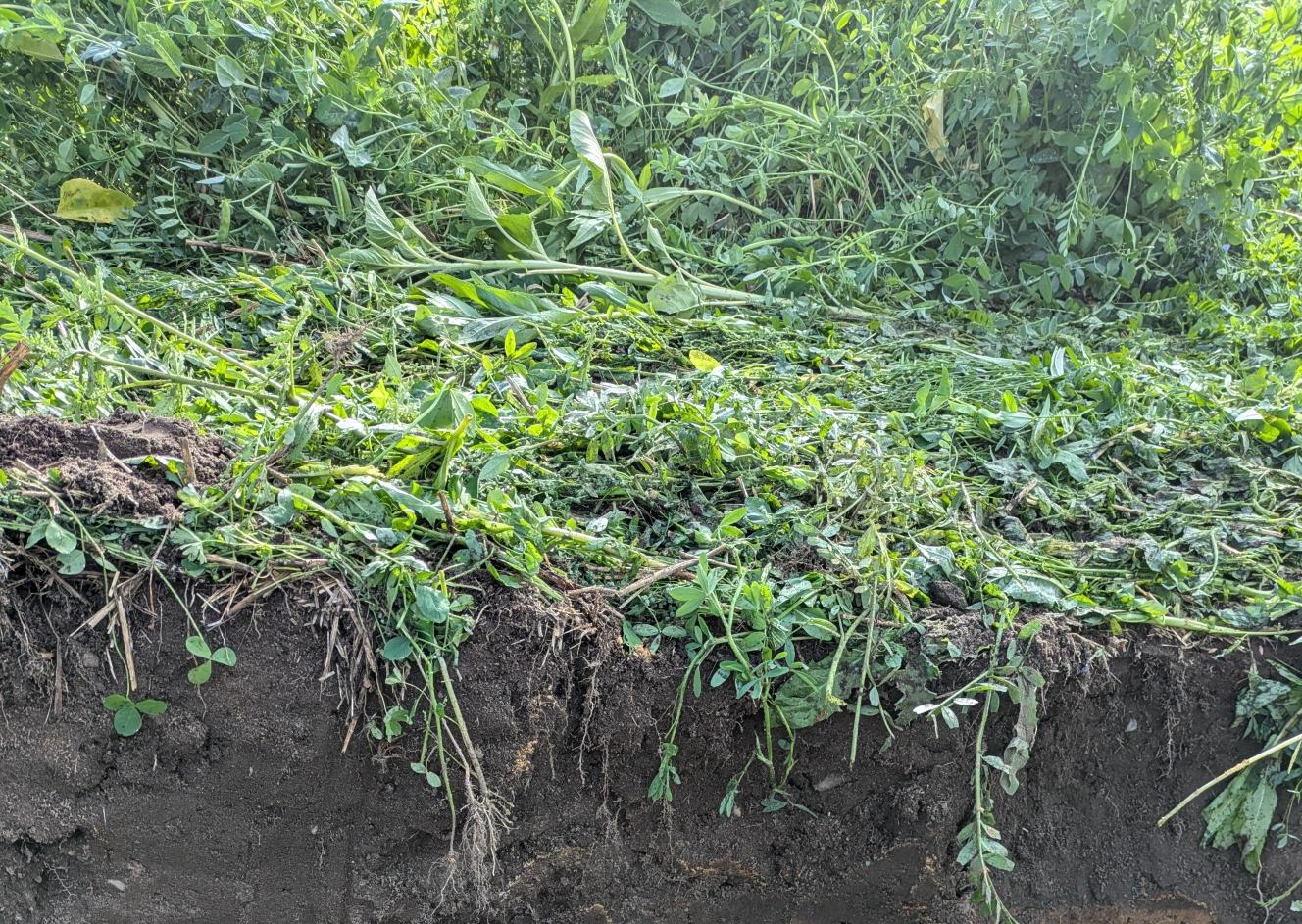
Łagodzenie skutków i adaptacja
Siew bezpośredni - uprawa współrzędowa

Slide 24
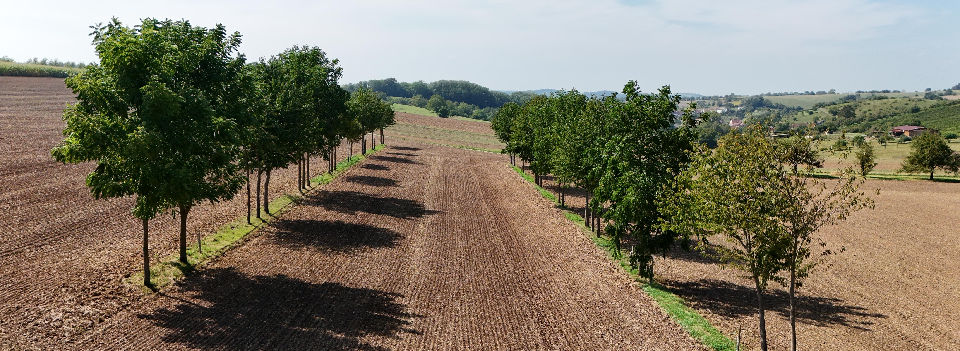
Łagodzenie skutków i adaptacja
Agroleśnictwo

Slide 25
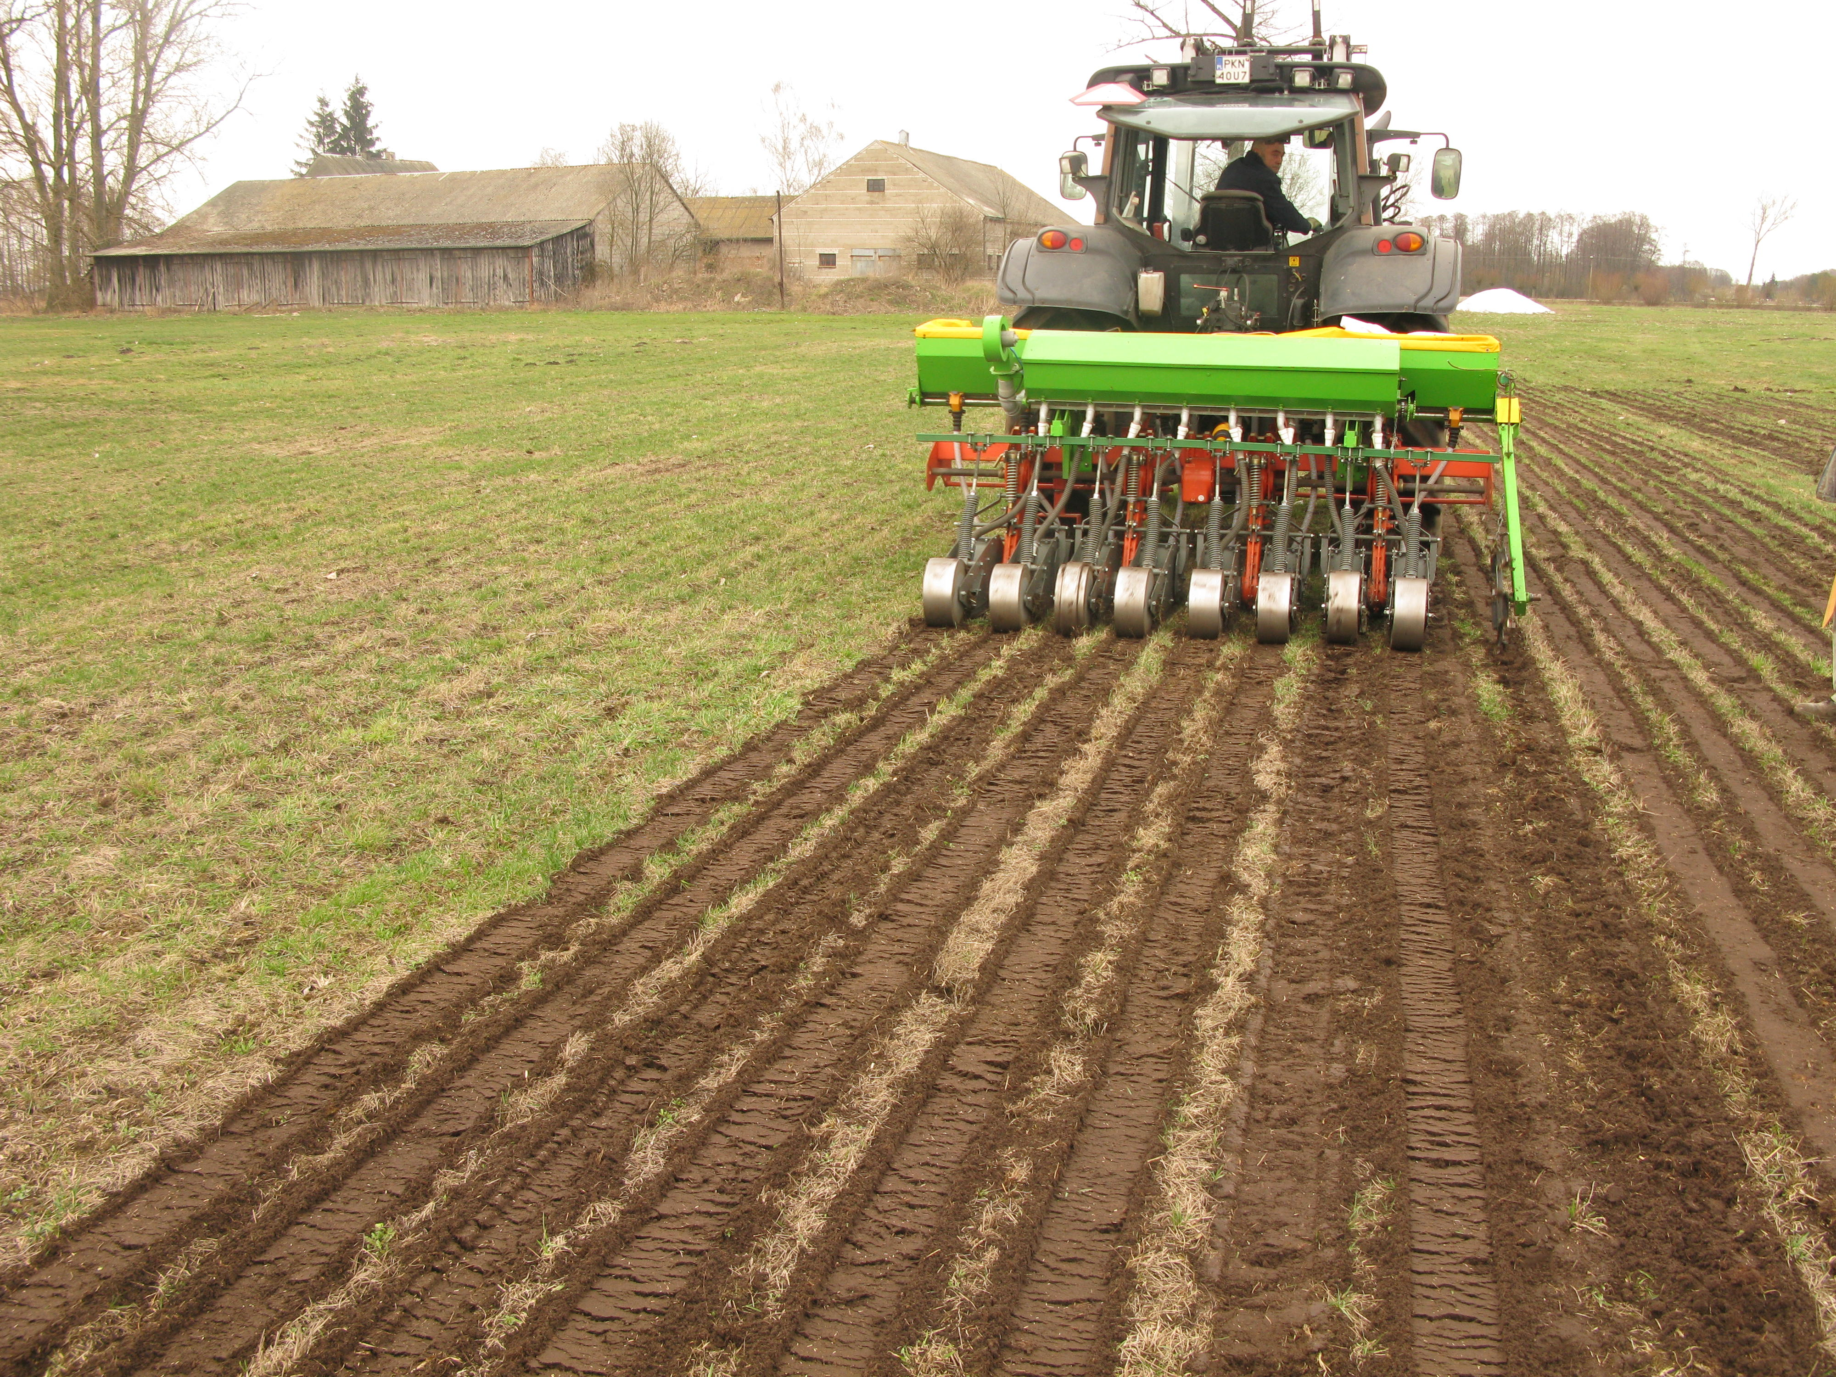
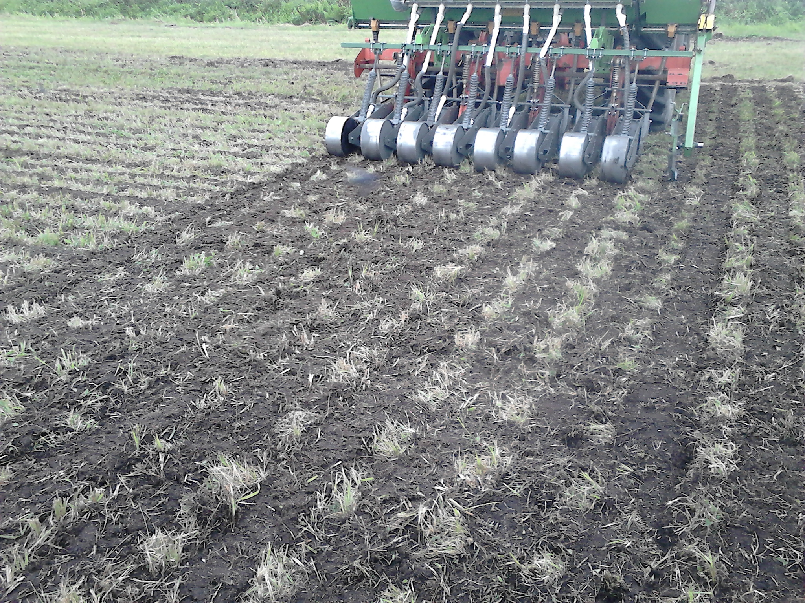
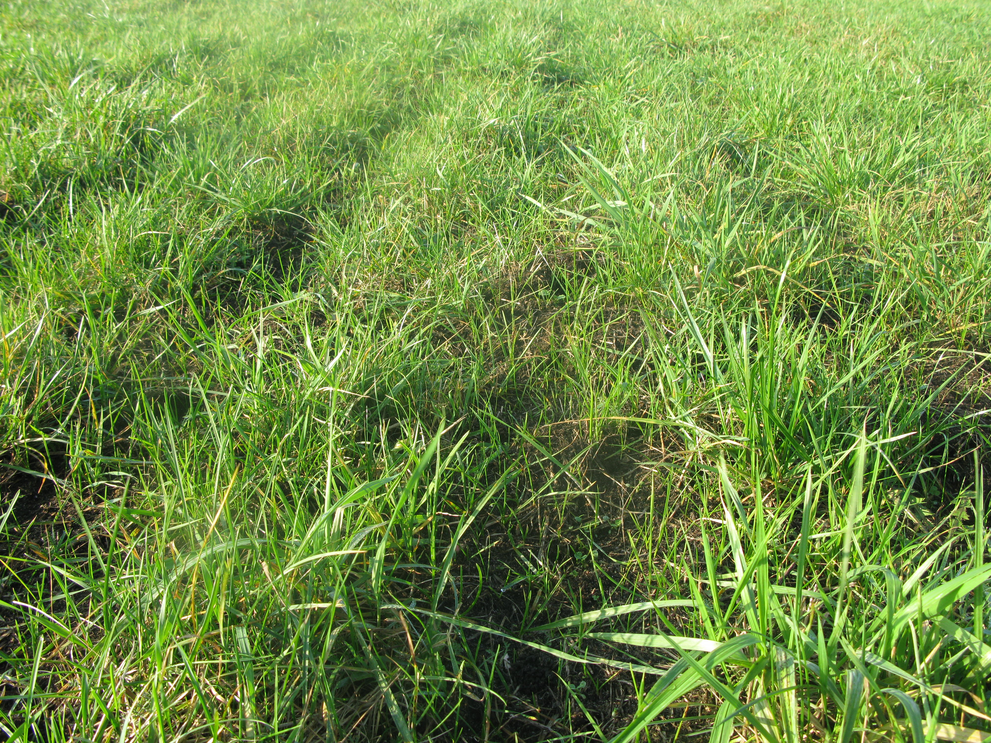
Podsiew runi pastwiskowej metodą krzyżową

Slide 26
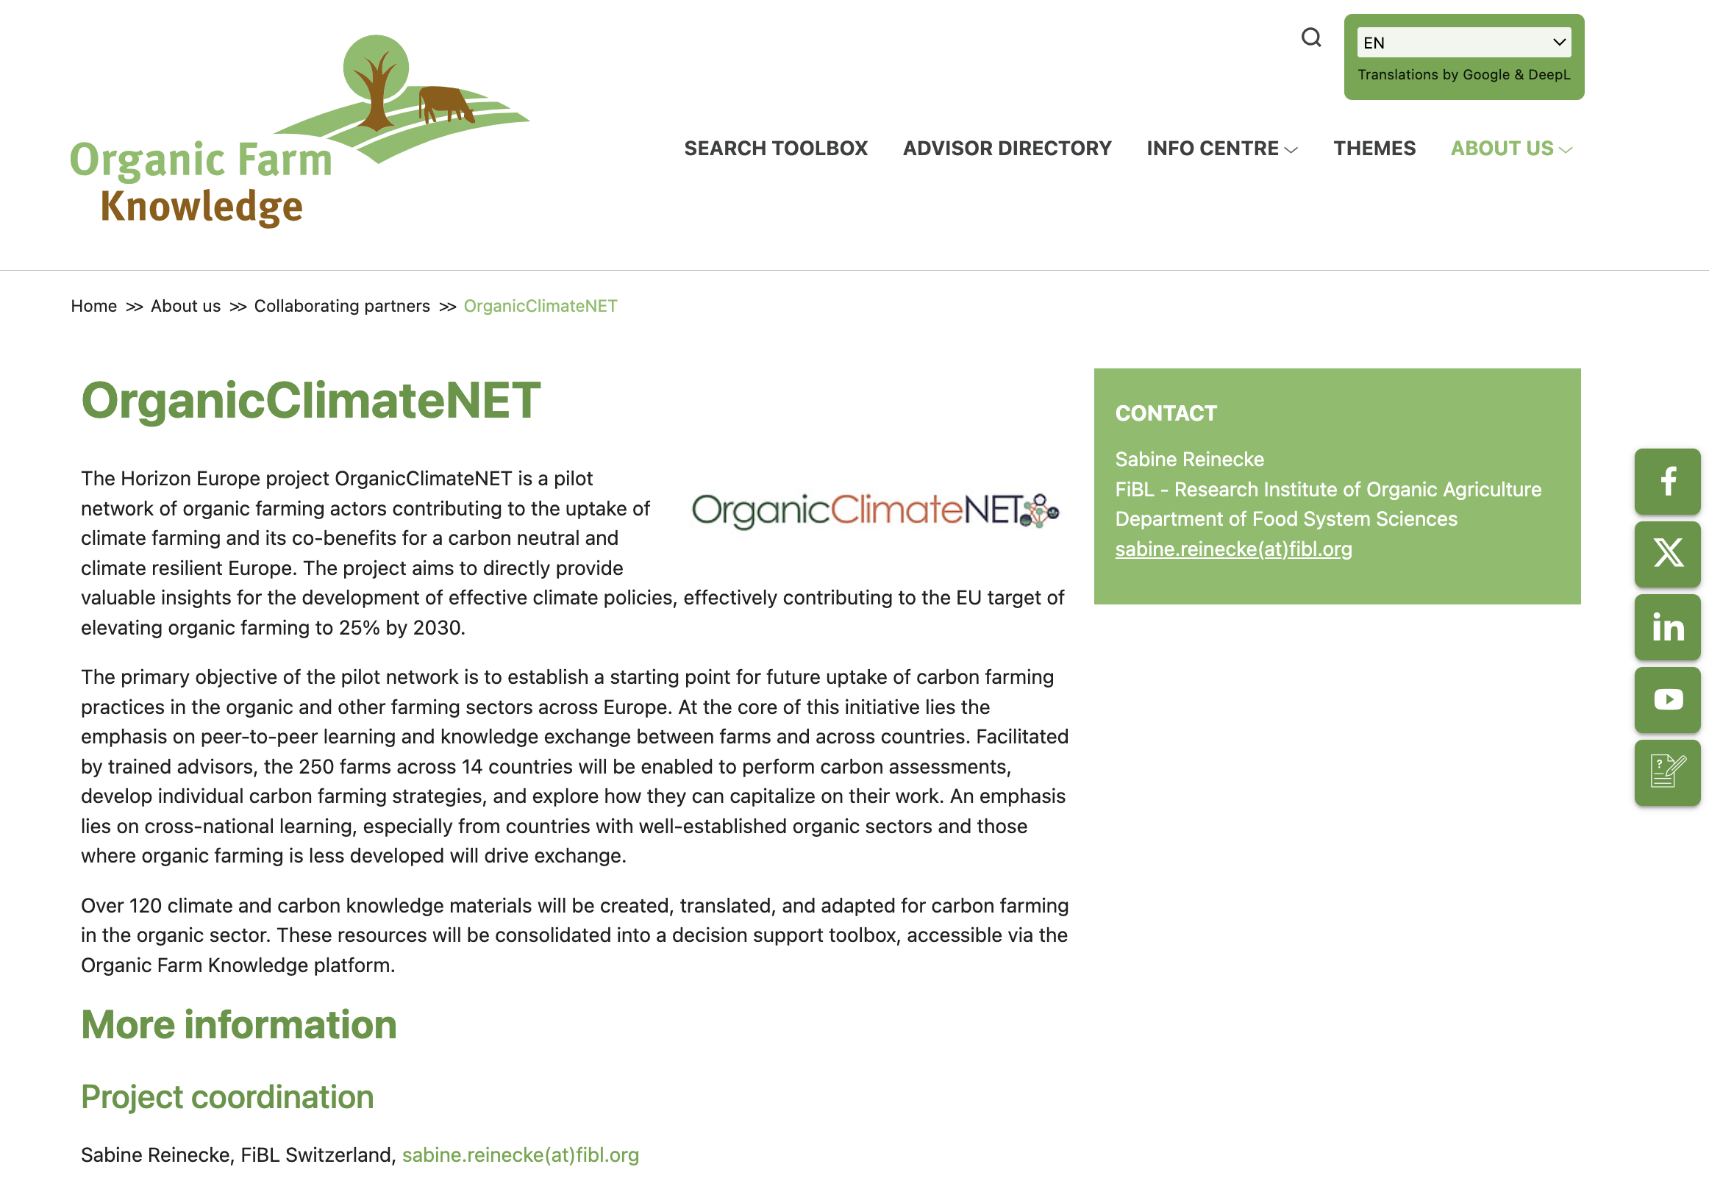
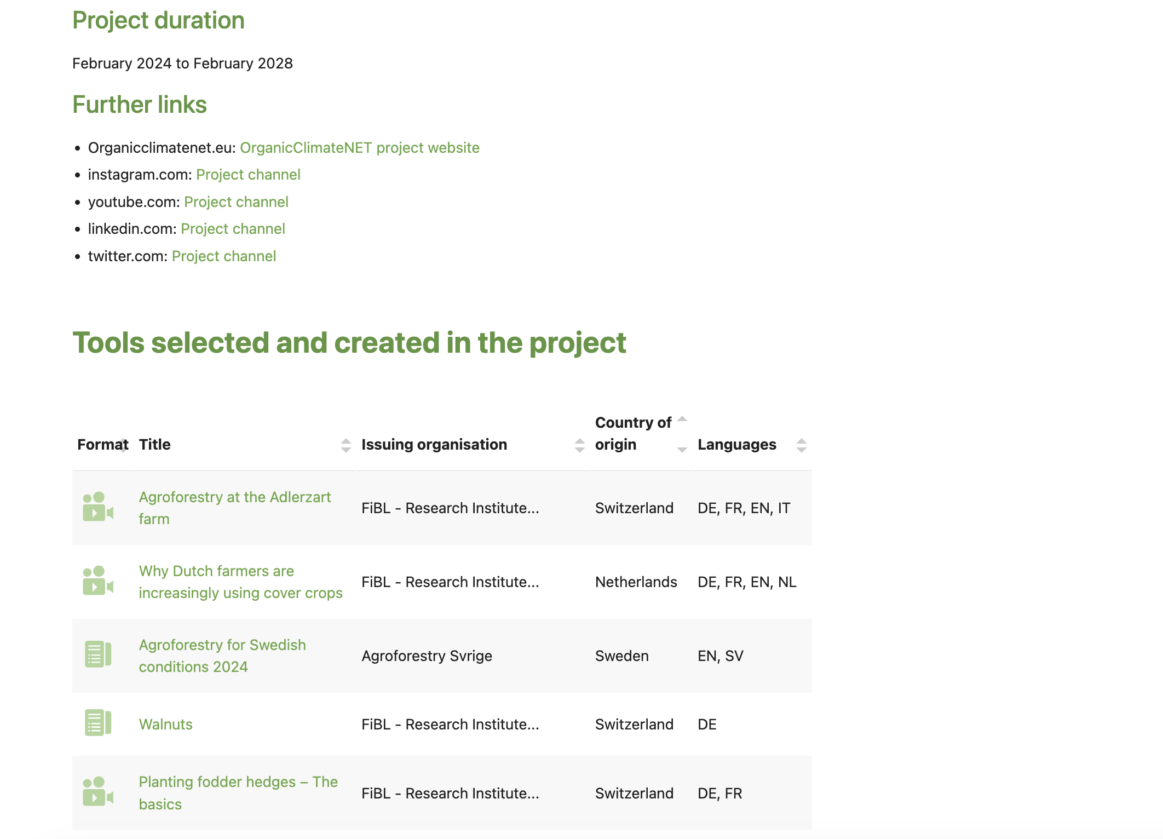
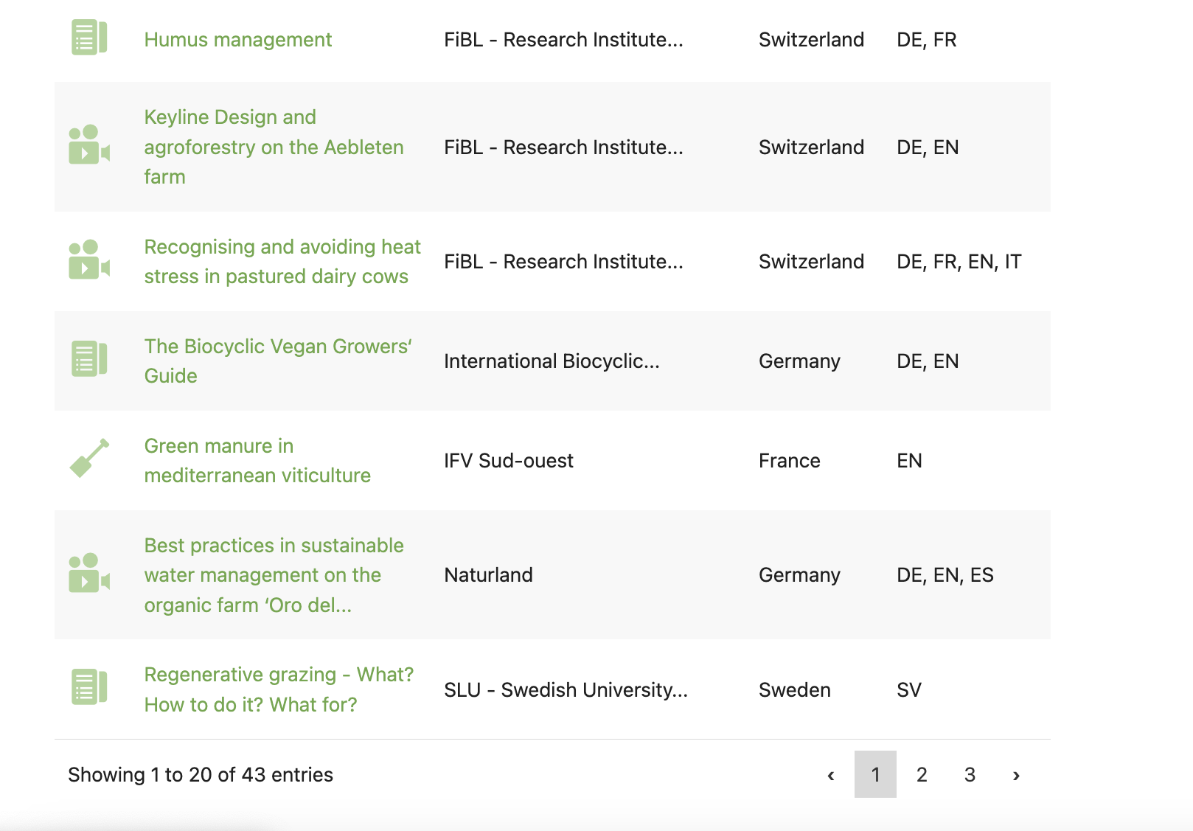
Gdzie znaleźć więcej informacji na temat najlepszych praktyk
https://organic-farmknowledge.org/about/collaborating-partners/organicclimatenet

Slide 27
Jak znaleźć więcej informacji na temat najlepszych praktyk
https://organic-farmknowledge.org/about/collaborating-partners/organicclimatenet
~50 materiałów informacyjnych na temat praktyk ekologicznego rolnictwa klimatycznego dostępnych w różnych językach europejskich

Slide 28
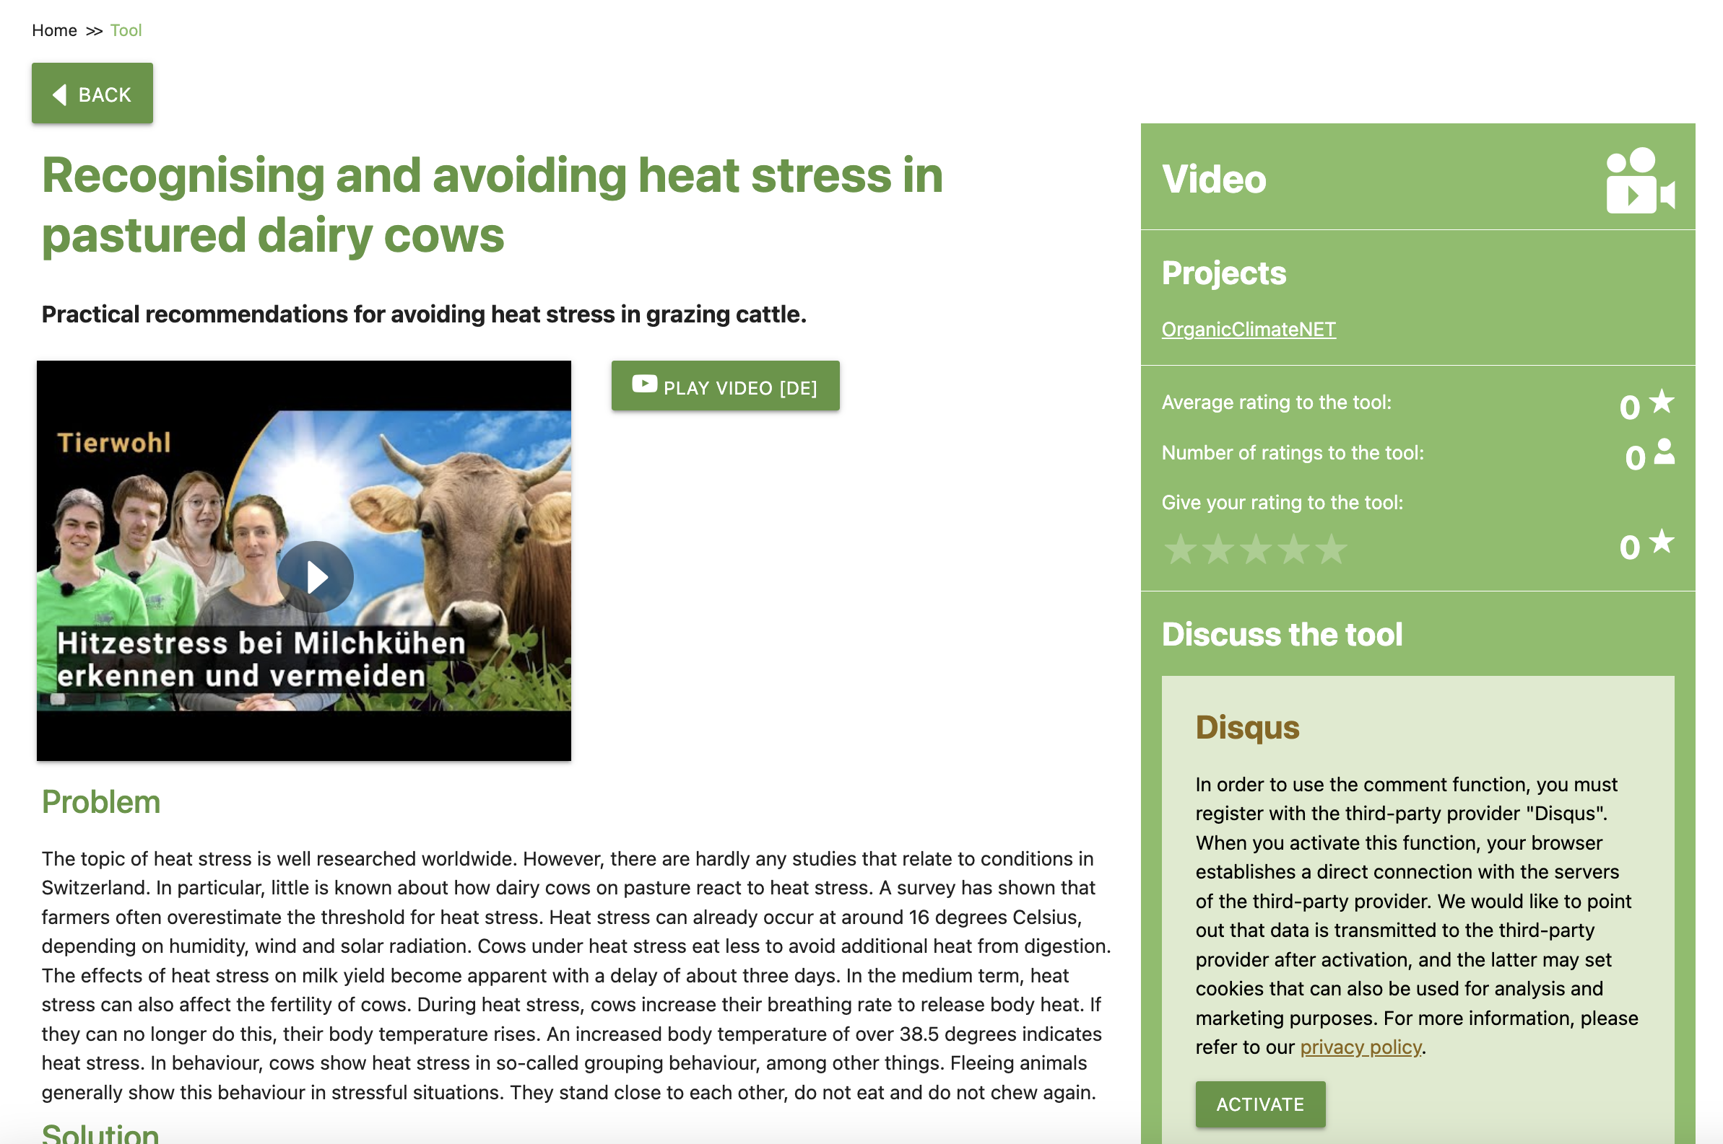

Slide 29
Wnioski
Rola rolnictwa ekologicznego w łagodzeniu zmian klimatu i adaptacji do nich
Z ekologicznego punktu widzenia, produkty organiczne mają duży potencjał, aby przyczynić się do rozwiązań klimatycznych
Istnieje potencjał łagodzący... ale stosunkowo ograniczony
Ma zalety w zakresie adaptacji
Praktyki można zoptymalizować, aby wspierać rolników w przystosowaniu się do wyzwań spowodowanych zmianami klimatu w perspektywie średnio- i długoterminowej.
Rozważenie kompromisów między poziomem wydajności a stabilnością wydajności
Notes:
Jednym z wyzwań jest to, że obliczenia te obejmują również uniknięte emisje z emisji pośrednich, takich jak produkcja agrochemikaliów.
Obecnie wiele emisji nie jest uwzględnianych w sektorze rolnictwa, nawet jeśli są one niezbędne.

Slide 30
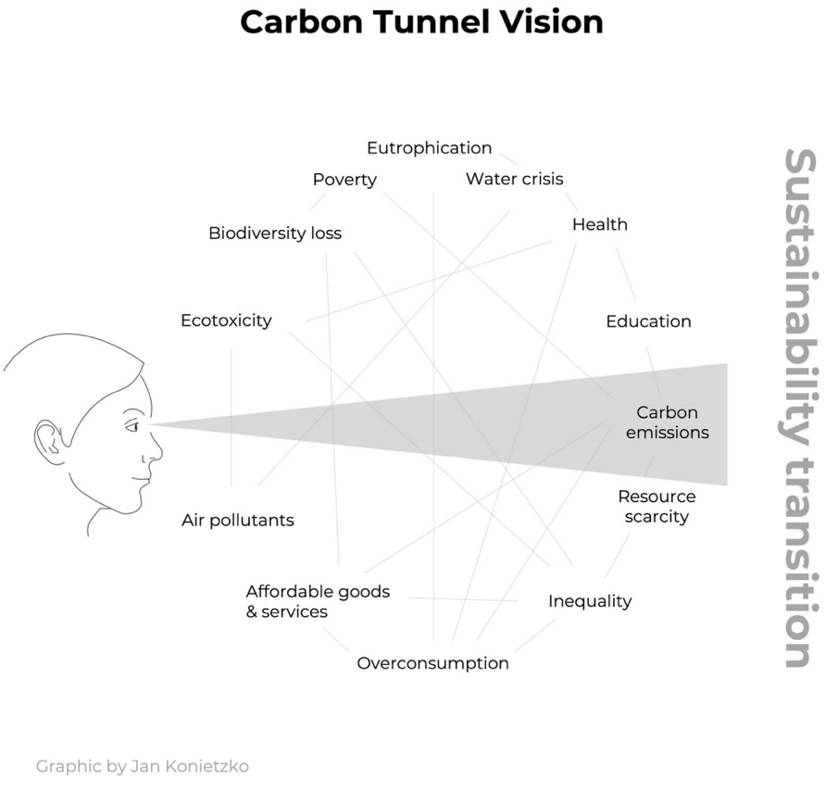
Wyzwania są liczne
Aby uniknąć widzenia tunelowego, należy wziąć pod uwagę cały system, aby kierować wyborem praktyk odpowiednich dla gospodarstwa
Link: https://www.sei.org/perspectives/move-beyond-carbon-tunnel-vision/
Notes:
https://www.sei.org/perspectives/move-beyond-carbon-tunnel-vision/
Podejście systemowe w rolnictwie ekologicznym - wspólne korzyści - rolnictwo całościowe

Slide 31
Dziękuję!

